Slide 1
فصل اول:مروری بر پژوهش های تجربی حسابداری
هر پژوهشی با ایجاد مشاله در زهن پژوهشگر آغاز می شود.پژ.وهشگر برای حل مسائل و پاسخ گویی به پرسش ایجاد شده،زمینه ای را تدوین می کند پس به گرد آوری داده ها و اطلاعات مورد نیاز می پردازد.چنانچه داده های به دست آمده ادعای مطرح شده در زمینه را حمایت کند،مبنایی برای تشریح پدیده ها و روابط بین آنها ایجاد می گردد.فرضیه ی تایید شده پس از تکرار در زمان ها و جوامع آماری مختلف،به یک نظریه (تئوری)تبدیل می شود.در صورتی که نظریه در مقیاس وسیع تر آرمایش شود و با داده ها ی تجربی تایید شده به واقعیت نزدیک شود،به یک قانون تبدیل می شود.در صورتی که قانون به یک باور تبدیل شود به عنوان یک اصل بدیهی شناخته می شود.
روش علمی یکی از روش های معتبر در شناخت پدیده ها می باشد که با تلفیق روش های قیاسی،استقرایی و تکنیک های آماری صورت می گیرد و در فرآیند آن در پژوهش شامل:شناخت و بیان مساله،تدوین زمینه،گردآوری داده ها،تحلیل داده ها و استنتاج نتایج و تاییدیا رد فرضیه می باشد.به پژوهشی که به روش علمی انجام شود،پژوهش های علمی گفته می شود.
پیشینه ی پژوهش های تجربی در حسابداری:
محور اصلی پژوهش های توصیفی در حسابداری،تحقیقات بازار سرمایه است که واکنش سرمایه گذاران را نسبت به اطلاعات بررسی می کند.یکی از پژوهش های تجربی اولیه در حوزه ی حسابداری تویط بال و براون(1968)و بیور(1968)انجام شد که واکنش ،بازار سرمایه و سرمایه گذاران را نسبت بع اطلاعات بررسی کردند و تدوین تئوری اثباتی را به بال و براوننسبت داده اند.در این گونه پژوهش ها پژوهشگر به دنیال کشف واقعیت می باشد و آنچه هست را بیان می کند.
تفاوت نوع پژوهش،روش پژوهش و روش شناسی پژوهش:
نوع پژوهش برای دسته بندی مطالعات انجام می شود.روش پژوهش به معنای مراحل اجرای یک پژوهش به منظور رسیدن به پاسخ مساله است و روش شناسی پژوهش برای انتخاب نوع پژوهش،دامنه ی زمانی و مکانی مورد مظالعه،جامعه آماری،روش گردآوری داده ها و ... به کار می رود.
انواع پژوهش به 5 دسته ی کلی تقسیم می شود که شامل موارد زیر است:
1-انواع پژوهش از منظر نتیجه ی اجرا:
الف)پژوهش بنیادی:با هدف کشف ماهیت پدیده ها و آزمودن نظریه ها و گسترش دانش موجود انجام می شود.
ب)پژوهش کاربردی:تلاشی در جهت پاسخ به یک مساله ی مطرح در دنیای واقعی انجام می شود.
ج)پژوهش توسعه ای:به تولید یا گسترش روش ها،محصولات،خدمات،فرآیند ها و ... یا اصلاح آنها می پردازد.

Slide 2
د)پژوهش های انتقادی:به نقد و بررسی سایر پژوهش ها یا مقررات و استاندارد ها اختصاص دارد.
2-انواع پژوهش ها از منظر فرآیند اجرا:
الف)پژوهش کمی:شامل گردآوری سیستماتیک داده های موجود و تحلیل آماری آنها می باشد.
ب)پژوهش کیفی:شامل گردآوری یا خلق اطلاعات و تشریح پدیدها است.
ج)پژوهش ترکیبی(آمیخته):ترکیبی از پژوهش های کمی و کیفی می باشد.
3-انواع پژوهش ها از منظر منطق اجرا:
الف)رویکرد قیاسی:در این رویکرد پژوهشگر از طریق تئوری های دستوری،پدیده ها را آنگونه که باید باشد معرفی و تشریح می کند.
ب)رویکرد استقرایی:در این رویکرد پژوهشگر ابتدا از طریق مشاهده ی تجربی پدیده ها،داده هایی را گردآوری کرده و بین داده ها روابطی را کشف می کند سپس با استفاده از تحلیل داده ها،نسبت به تایید یا رد ادعای خود نتیجه گیری می کند.
4-انواع پژوهش از منظر بعد زمانی:
الف)پژوهش مقطعی:پژوهشگر مطالعه یخود را در یک نقطه از زمان انجام می دهد یعنی داده های مورد آزمون مروبط به یک دوره ی یک ساله،یک ماهه یا یک فصل می باشد.
ب)پژوهش طولی:داده های مورد مطالعه طی زمان (چند سال) گردآوری و مورد تحلیل قرار می گیرند.
5-پژوهش از منظر هدف اجرا:
الف)پژوهش های تحلیل:لزوما با هدف آزمون فرضیه انجام می شود و معمولا از نوع کمی هستند و پژوهشگر توانایی مداخله در متغیرهای مورد مطالعه را دارد و شامل پژوهش های تجربی،علمی و همبستگی هستند.پژوهش تجربی،بهترین نوع پژوهش برای مطالعه ی رابطه ی علت و معلولی بین متغیر ها است.در پژوهش علمی،پژوهشگر به دنبال کشف رابطه ی علت و معلولی حاصی بین متغیرها می باشد و در پژوهش همبستگی ،پژوهشگر به دنبال شناسایی عوامل مهم موثر بر یک پدیده است.
ب)پژوهش توصیفی:که در پی توصیف واقعی ویژگی های یک پدیده است که شامل پژوهش پیمایشی،مطالعه موردی،پژوهش تطبیقی و پژوهش تاریخی می باشد.پژوهش پیمایشی که از ریاج ترین نوع پژوهش های توصیفی است،برای مطالعه ی باورها و عقاید مردم از پاسخ آنها به پرسش های مطرح شده استفاده می شود

Slide 3
مطالعه ی موردی که به تفصیل ابعاد مختلف پدیده مورد مطالعه ، مشاهده و تفسیر می شود در پژوهش تطبیقی پژوهشگر در پی مقایسه ی دو یا چند پدیده می باشد و پژوهش تاریخی نیز روشی برای توصیف رویدادهای گذشته و تحلیل روابط بین پدیده ها می باشد.
ج)پژوهشخای اکتشافی:این نوع پژوهش در خصوص شناسایی و تشریع پدیده هایی به کار می رود که پیش از این اطلاعاتی درباره آنها در دست نبوده است و شامل پژوهش پیش گویانه،تئوری زمینه ای و روش واقعی است.در پژوهش پیش گویانه امکان وقوع یک پدیده ی خاص در شرایط مشابه پیش بینی می شود.تئوری زمینه ای و روش دلفی نیز جز پژوهش های کیفی هستند که به کمک این روش ها،می توان اقدام به تدوین نظریه های جدید در رشته ی حسابداری کرد.
د)پژوهش میدانی:
به منظور کشف و تشریح پدیده های واثعی صورت می گیرد.
روش گردآوری داده ها:
یکی از مراحل اساسی در اجرای پژوهش،گردآوری اطلاعات و داده ها است گردآوری داده ها از طریق روش های پرسش نامه،مصاحبه،مشاهده و اسناد کاری انجام می شود که ممکن است در یک پژوهش به صورت همزمان از بیش از یک روش برای گردآوری داده ها استفاده شود.
روش تحلیل داده ها:
تحلیل داده ها فرآیند خلاصه،دسته بندی و پردازش داده های اولیه می باشد به طوری که زمینه تحلیل و ارتباط بین داده ها و متغیرها فراهم شود تحلیل داده ها به دو دسته ی:تحلیل توصیفی و تحلیل استنباطی تقسیم می شود.در تحلیل توصیفی از طریق شاخص های آمار توصیفی(از قبیل میانگین،میانه،کمینه،بیشینه و ...)به تحلیل پرداخته می شود و در تحلیل استنباطی،بررسی و آزمون روابط بین متغیرها از طریق آزمون ضرایب همبستگی و مدل گریسون و ... انجام می شود.

Slide 4
فصل دوم:نگارش طرح پژوهشی و پایان نامه
بخش مهمی از فرآیند پژوهش در تدوین پایان نامه،ارائه ی پیشنهاد طرح پژوهش (پروپوزال) است.این طرح،فرآیند اجرای پژوهش را در آینده نشان می دهد و مختصری از پایان نامه می باشد.قبل از نگارش طرح پژوهش باید موضوع پژوهش انتخاب شود.
موضوع انتخاب شده باید دارای این ویژگی ها باشد:
1-نوآوری 2-امکان سنجی 3-محدودیت در زمان و امکانات 4-علاقه و توان پژوهشگر
یکی از بخش های اساسی در طرح پژوهش،بیان مساله است.این بخش 3 قسمت کلی دارد:
الف)تشریح مساله ی مورد نظر و تعریف متغیرهای مورد مطالعه
ب)راه حل های رفع مساله از دیدگاه سایر پژوهشگران
ج)با ذکر جزییات بیان می شود که دقیقا قرار است چه کاری انجام شود.
پس از بیان مساله،اهمیت و ضرورت پژوهش ذکر می شود.در این بخش،می بایست اشاره شود که انجام پژوهش برای چه اشخاص یا سازمانهایی و تا چه میزان اهمیت دارد.
چارچوب نظری و مرور بر بخش های مربوطه:
چارچوب نظری مجموعه از مفاهیم،تعریف ها،قواعد و اصولی هستند که ارتباط بین متغیرها را به صورت تئوری توصیف می کنند بهتر است روابط بین متغیرها به صورت نمودار و تصویر نیز مشخص شود.هم چنین بخش مرور بر پژوهش های مربوط(پیشینه ی پژوهش)به صورت جداگانه ارائه می شود.بدین صورت که پژوهش های داخلی و خارجی(به تفکیک)در خصوص پژوهش هایی که پیش از این در ارتباط با موضوع مورد مطالعه انجام شده است،ارائه می شود.
اهداف،پرسش ها و فرضیه ها:
بین موضوع پژوهش،اهداف ،پرسش ها و فرضیه ها،هم از نظر شکلی و هم از نظر ماعیت ارتباط منطقی وجود دارد.بنابراین اگر اهداف به درستی مشخص نشوند فرضیه ها نیز ممکن است با ابهام رو به رو شود.
اهداف به جهار دسته تقسیم می شوند:
الف)اهداف آرمانی:

Slide 5
که هدف نهایی از اجرای پژوهش است و پژوهشگر در مسیر دست یابی به آن حرکت می کند.
ب)هدف کلی(اصلی):که هدف قابل دست یابی برای پژوهشگر اسست و برای مشخص کردن آن باید دید که با توجه به موضع پژوهش قرار است بع چه چیزی دست یافت.
ج)هدف ویژه:که زیر مجموعه ی هدف کلی استو دستیابی به اهداف ویژه منجر به دست یابی به هدف کلی(اصلی)می شود.
د)هدف کاربردی:که مشخص می کند نتایج نهایی حاصل از اجرای پژوهش به چه گروه و اشخاصی کاربرد خواهد داشت و در جهت اخد چه تصمیماتی مفید خواهد بود.
پس از بیان اهداف،پژوهشگر روش های مطرح شده در ذهن خود را متناسب با اهداف ویژه بیان می کند.هم چنین در گام بعد،فرضیه ها بیان می شوند که در واقع فرضیه پاسخ موقتی به پرسش های پژوهش است که پس از آزمون ها با روش های آماری تایید یا رد می شود.
فرضیه ها به دو دسته ی اصلی و فرعی تقسیم می شوند که زمینه ی اصلی جنبه ی کلی دارد و قابل آزمون نیست.
دامنه،امکانات و محدودیت های پژوهش:
دامنه ی پژوهش به سه دسته ی قلمرو موضوعی،قلمرو زمانی،قلمرو مکانی تقسیم می شود.در قلمرو موضوعی بخش های پژوهش شخص و ابعادی را که شامل نیست بیان می شود.قلمرو زمانی،دوره ی زمانی مورد مطالعه را بیان می کند و در قلمرو مکانی مشخص می شود که پژوهش بر روی چه مناطقی(از نظر جغرافیایی)انجام شده است.امکانات پژوهش اشاره به امکانات ویژه و منحصر به فردی دارد که پژوهشگر از آن برخوردار است و محدودیت های پژوهش اشاره به مواردی دارد که بر نحوه ی اجرای آن و کیفیت یافته ها موثرخواهد بود.
جامعه و نمونه آماری:
جامعه به دو بخش جامعه هدف(آماری) و جامعه در دسترس تقسیم می شود و تفاوت این دو در این است که ممکن است برخی از اعضای جامعه هدف برای پرسش نامه و مصاحبه در دسترس نباشند و یا داده های آنها در دسترس نباشد و یا وجود داشته باشند بنابراین حجم این جامعه تفاوت خواهد داشت.
قابل اتکاترین نتایج زمانی خواهد که همه یاعضای جامعه مورد تجزیه و تحلیل قرار گیرند ولی به دلیل وجود محدودیت،معمولا امکان استفاده از همه ی اعضا وجود ندارد و از نمونه گیری در جامعه استفاده می شود در واقع نمونه آماری از بین جامعه در دسترس انتخاب می شود و نتایج پژوهش به جامعه هدف(آماری)تعمیم داده می شود.

Slide 6
تعریف مفهیم،واژه ها و متغیرها
چه در پروپوزال و چه در پایان نامه و رسال،مهم ترین مفاهیم و متغیرهای به کار رفته در عنوان یا افداف و فرضیه ها باید تعریف شود.تعریف متغیرها به صورت مفهومی و عملیاتی خواهد بود.تعریف مفهومی به معنی ارائه ی تعریف متغیر با استفاده از مفاهیم دیگر به صورت تئوریک می باشد و تعریف عملیاتی به معنی ارائه روشی است که در پژوهش برای اندازه گیری و کمی سازی متغیرها استفاده می شود.
استناد:به معنای اشاره به مراجع و منابع مورد استفاده در پژوهش است و پژوهشگر می بایست زمانی که از نتایج و نوشته های دیگران در پژوهش خود استفاده می کند به آن نویسندگان استناد کند.مهم ترین روش های مورد استفاده استناد شامل:
الف)شیوه ی انجمن روانشناسی آمریکا(APA)
ب)شیوه ی وانکوور
ج)شیوه ی هاروارد می باشد که بر اساس نحوه ی استناد در نفر روش با دیگری متفاوت است.
هر پایان نامه حداقل از 5 فصل تشکیل شده است که با توجه به گستردگی و نوع رشته ممکن است بیش از 5 فصل نیز باشد.
عناوین فرعی فصل های پایان نامه به ترتیب بدین شرح است:
فصل اول)معرفی پژوهش
فصل دوم)ادبیات و پیشینه ی پژوهش
فصل سوم)روش شناسی پژوهش
فصل چهارم)تحلیل یافته ها
فصل پنجم)بحث و نتیجه گیری

Slide 7
فصل سوم:نگارش مقاله ی علمی
پژوهش علمی زمانی ارزشمند است که نتایج آن برای سایر پژوهشگران و علاقمندان منتشر شود.انتشارنتایج در قالب مقاله ی علمی و در مجلان و نشریات تخصصی و همایش ها خواهد بود.هر یک از نشریات دارای اعتبار متفاوتی می باشند که رتبه بندی آنها به ترتیب تهمیت بدین صورت است:
ISI،ISC،علمی-پژوهشی،علمی-ترویجی،علمی-تخصصی یا علمی-آموزشی.
یک مقاله ی علمی معمولا از هشت بخش اصلی تشکیل شده استک
1-عنوان:
عنوان هر مقاله،متناسب با موضوع آن مقاله می باشد و باید در آن اختصار رعایت شود و از کلمات اضافی خودداری شود.چنانچه دانشجو قصد دارد نتیج حاصل از پایان نامه یا رساله ی خود را در قالب مقاله منتشر کند لزومی که عینا از همان عنوان استفاده کند.
2-چکیده:
در این قسمت بیان می شود که به طور کلی چه کاری در مقاله انجام شده اس.چکیده باید مختصر باشد و نباید بیش از 15 سطر باشد.هر چکیده معمولا شامل مساله و زمینه،هدف،روش شناسی،یافته ها،نتیجه گیری و کلید واژه ها می باشد.
3-مقدمه:
پس از چکیده،اولین بخش اصلی مقاله،مقدمه است.هدف از مقدم،طرح ایده ی اصلی مقاله است.مقدمه باید به اندازه ی کافی جذاب باشد که خواننده به خواندن ادامه ی مطالب جذب شود.یک مقدمه ی خوب باید در ابتدا پژوهش انجام شده را به درستی معرفی کند،با توجه به نقاط ضعف پژوهش های پیشین،پژوهش خود را بیان کند،به صورت منطقی بیان کند که اجزاری پژوهش چه اهمیتی دارد،اهداف خود را بیان کند و در نهایت دستاوردها و ارزش افزوده ی علمی ایجاد شده در پژوهش را مورد بحث قرار دهد.
4-مبانی نظری و پیشینه ی پژوهش:
در این قسمت تئوری یا نظری ی مورد نظر پژوهشگر تشریح می شود و با توجه به آن،به صورت تئوریک ارتباط بین متغیرها و پدیده های مورد مظالعه بیان می شود.به عبارت دیگر پژوهش یک چارچوب مفهومی پیدا می کند تا پرسش مورد نظر پژوهشگر قابل تحلیل باشد.هم چنین در این بخش پژوهش های مرتبط انجام شده توسط سایرین در داخل و خارج ارائه می شود لازم است که حداقل به ده تا پانزده پژوهش جدید و غیرتکراری اشاره شود.
5-روش شناسی:

Slide 8
در این بخش،نوع پژوهش،جامعه آماری،نحوه ی نمونه گیری،ابزار گردآوری داده ها،تعریف عملیاتی متغیرها و مدل و ابزار تحلیل داده ها بیان می شود.
6-یافته ها:
در بخش یافته ها،تحلیل آمارهای توصیفی متغیرها و نتایج حاصل از آرمون فرضیه ها با استفاده از جداول،نمودارها و ارقام ارائه می شود.
7-بحث و نتیجه گیری:
پس از ارائه ی نتایج آماری در بخش یافته ها،باید یافته های پژوهش بحث و نتیجه گیری شود و بیان شود که نتایج با انتظارات اولیه،مطابق مبانی نظری همسو است یا خیر و در صورت عدم تطابق و همسویی باید دلایل احتمالی مورد بحث قرار گیرد.
8-فهرست منابع(مراجع):
بخض پایانی مقاله،ارائه ی فهرستی از منابع و مراجع مورد استفاده در مقاله است.مراجع باید به ترتیب حروف الفبا و ابتدا به صورت فارسی و سپس انگلیسی نکارش شوند.لازم به ذکر است که تمامی منابع استفاده شده در متن مقاله باید در فهرست موجود باشد و هر منبعی که در فهرست موجود است باید در مقاله استفاده شده باشد.
برخی از نکات قابل توجه در نگارش مقاله علمی به شرح زیر است:
پرسش پژوهش باید به طور صریح و دقیق بیان شود و دارای یک دامنه ی مشخص باشد.
در صورت عدم وجود یک چارچوب مفهومی مناسب،روابط آماری قدرت متقاعد کنندگی لازم را نخواهند داشت.
در شرایطی که نمونه انتخاب شده کوچک باشد یا هزینه ی جمع آوری داده ها بالا باشد،پژوهشگران در تصمیم پذیری یافته ها باید با احتیاط عمل کنند.
در صورتی که پژوهش از نوع میدانی باشد،پژوهشگران بتوانند نتایج را با استفاده از اجرای همان مراحل همسان سازی کنند.
مهم ترین معیار جهت ارزیابی روایی مطالعه میدانی این است که از تمام پیشینه ی پژوهشی جهت طراحی و آزمون نظریه در مطالعه استفاده شود.

Slide 9
فصل 4
متغیر:
به هر مفهومی گفته می شود که قابلیت اندازه گیری داشته و می تواند ارزشهای گوناگون به خود گیرد.متغیر چیزی است که مقدار آن می تواند تغییر کند و ارزش های عددی گوناگونی را بپذیرد.پژوهشگر می تواند ویژگی یک متغیر را مشاهده،کنترل و یا در آنها دخالت کند.
انواع متغیرها از نظر ماهیت: 1-پیوسته:بین هر دو عدد متوالی،مقادیر بی شماری برای آن متغیر
1-متغیر کمی به متغیری اطلاق میشود که اختلاف مقادیر آن را بتوان با عدد نشان داد . وجود دارد.(متغیر نسبت جاری و نسبت اهرم مالی چون میتواند به
این متغیرها دارای معیار اندازه گیری هستند مانند قد و وزن که برحسب سانتی متر صورت اعشاری باشند)
و کیلو اندازه می شوند. 2-گسسته:اعداد صحیح به خود میگیرند و اعشار پذیر نیستند(مانند
متغیرسود خالص و جریان وجه نقد عملیاتی)
انواع متغیرها ازنظر ماهیت
2-متغیر کیفی:به متغیری اطلاق می گردد که تغییرات آن را بتوان با اعداد اندازه گیری کرد
و اختلاف بین حالت های آن کیفی باشد

Slide 10
انواع متغیر
از نظر نقش در پژوهش
از نظر مقیاس سنجش
از نظر ماهیت
1-مستقل
2-وابسته
3-تعدیل گر
4-کنترل
5-مداخله گر
6-زمینه ای
1-اسمی
2-رتبه ای
3-فاصله ای
4-نسبی
1-کمی
2-کیفی

Slide 11
اسمی
رتبه ای 1- فاصله ای اسمی
متغیرها از نظر مقیاس سنجش به 4 گروه یا سطوح اندازه گیری متغیرهای کمی از طریق متغیرهای کیفی
فاصله ای 2- نسبی رتبه ای
نسبی
1-مقیاس اسمی: (مجازی، مرهومی،ساختگی)
ساده ترین مقیاس اندازه گیری،برای اندازه گیری متغیرهایی که شامل 2 یا چند گروه هستند و بین گروه ها رجحان و برتری وجود ندارد،استفاده می شود.
در این مقیاس از اعداد برای طبقه بندی مشاهدات استفاده می شود.
مثال:برای اندازه گیری متغیر نوع مالکیت و نوع حسابرس،مقیاس اسمی به کار گرفته می شود.این نوع متغیرها معمولا 2 ارزشی می باشند.اگر نوع مالکیت دولتی باشد عدد1 و اگر خصوصی باشد صفر.
هم چنین متغیر نوع حسابرس چنانچه حسابرس شرکت سازمان جسابرسی باشد با کد 1 و اگر جسابرس شرکت یکک موسسه خصوصی باشد با کد صفر نمایش داده می شود.به این نوع متغیرها،متغیر مجازی(مرهومی یا ساختگی)نیز گفته می شود که در تحقیقات حسابداری کاربرد زیادی دارند.
2-مقیاس رتبه ای:
برای اندازه گیری متغیرهایی استفاده می شود که شامل چند گروه هستند اما برخلاف مقیاس اسمی دارای الویت بندی می باشند.مانند متغیرهای رضایت مشتری که از طبقه بندی کاملا راضی،راضی،ناراضی،کاملا ناراضی تشکیل میشود
یا مثال

Slide 12
1-اظهار نظر مقبول کد 4
2-اظهار نظر مشروط کد3
3-اظهار نظر مردود کد 2
4-عدم اظهار نظر کد 1
3-مقیاس فاصله ای:
برای اندازه گیری متغیرهایی استفاده می شود که شامل 2 یا چند گروه هستند.بین گروه ها اولویت بندی وجود دارد و برخلاف مقیاس رتبه ای،فاصله بین گروه ها یکسان می باشد.
به عنوان مثال،برای اندازه گیری دمای هوا از مقیاس فاصله ای استفاده می شود.فاصله ی دمای 20 درجه و 15 درجه با فاصله ی دمای 8 درجه و 4 درجه یکسان است(عدد صفر در مقیاس فاصله ای واقعی نیست و به صورت قراردادی مشخص می شود.)
4-مقیاس نسبی:
برای اندازه گیری متغیرهایی استفاده می شود که علاوه بر داشتن همه ی ویژگی های نقیاس های قبل عدد صفر نیز در آنها مطلق است یعنی عدد صفر به معنای نبود آن ویژگی مورد اندازه گیری می باشد.
به عنوان مثال تغییر ساعت کارکنان دارای مقیاس نسبی است.چنانچه عدد صفر به خود بگیرد به معنای نبود هیچ گونه ساعت کاری برای کارمند است.در حسابداری همه متغیرهایی که به ریال سنجیده می شوند از مقیاس نسبی برای اندازه گیری آنها استفاده می شود.
انواع متغیرها از نظر نقش و پژوهش:
1-متغیر وابسته: (برون داد یا پاسخ)
متغیر اصلی مورد توجه پژوهشگر بوده که مشاهده یا اندازه گیری می شود تا تاثیر متغیر مستقل بر آن مشخص شود.
هدف پژوهشگر آنست که تغییر پذیری متغیر وابسته را تشریح و پیش بینی کند.متغیر وابسته از طریق متغیرهای مستقل پیش بینی می شود،در واقع متغیر مستقل را مقدمه و متغیر وابسته را نتیجه می نامند.این متغیر معمولا از متغیرهای زیادی تاثیر می پذیرد.

Slide 13
2-متغیر مستقل: ( یا محرک)
به متغیری اطلاق می شود که بر متغیرهای دیگر تاثیر می گذارد.پژوهشگر متغیر مستقل را انتخاب،اندازه گیری و یا دستکاری می کند تا تاثیر یا رابطه ی آن را بر متغیر یا متغیرهای دیگری اندازه گیری کند.
مثال:تاثیر سیاست های مختلف سرمایه در گردش بر بازده سهام
متغیر مستقل متغیر وابسته
3-متغیر تبدیل گر: (متغیر مستقل دوم)
متغیری است که بر رابطه ی بین متغیرهای مستقل و وابسته تاثیر اقتضایی داردیعنی حضور متغیر سوم(تعدیل گر)رابطه ی مورد انتظار اصلی بین متغیرهای مستقل و وابسته را تغییر می دهد.متغیر تعدیل گر را متغیر مستقل دوم نیز می نامند.
پژوهشگر باید درستی متغیرهای مستقل و تعدیل گر را تفکیک کنید.
مثال:تاثیر سیاست هر سرمایه در گردش بر بازده سهام را بین شرکتی با مالکیت دولتی و خصوصی
متغیر مستقل متغیر وابسته نوع مالکیت متغیر تعدیل گر بوده ولی بر ارتباط متغیرهای مستقل و وابسته اثرگذار است.
4-متغیر کنترل:
متغیری است که بر رابطه ی بین متغیرهای مستقل و وابسته تاثیر دارد اما پژوهشگر قصد دارد اثر آن را حذف کند.به بیان دیگر،متغیر کنترل متغیری است که تاثیرگذاری آن در جریان پژوهش کنترل می شود.
تفاوت متغیر کنترل با متغیر تعدیل گر:
پژوهشگر اثر متغیر تعدیل گر را اندازه گیری و در قالب فرضیه آزمون می کند و لی اثر متغیر کنترل را از بین می برد.
معمولا متغیرهای کنترل در عنوان پژوهش اشاره نمی شود اما متغیرهای تعدیل گر را می توان در عنوان ذکر کرد.
به عنوان مثال اندازه شرکت را می خواهیم کنترل کنیم.2 روش برای کنترل این متغیر

Slide 14
1-شرکت های عضو نمونه به کمک متغیر اندازه های شرکت به دو گروه بزرگ و کوچک تقسیم می شوند سپس ارتباط بین متغیرهای مستقل و وابسته به صورت جداگانه و در دوگروه مزبور آزمون می گردد.
2-یا متغیر کنترل به عنوان یک متغیر توضیحی به مدل رگرسیون اضافه می شود.
در مدل رگرسیون،هدف پژوهشگر پیش بینی متغیر وابسته است.متغیر وابسته تحت تاثیر عوامل فراوانی قرار دارد.
R^{2 :}
میزان تاثیر پذیری متغیر وابسته از متغیرهای مستقل توسط R² مشخص می شود.هرچه ضریب تعیینبیشتر باشد،نتیجه می شود متغیرهای مستقل درصد بالاتری از تغیییرات متغیر وابسته را تشریح کرده اند.
هرچه متغیرهای کنترل در مدل رگرسیون بیشتر باشد،مدل کاراتر خواهد بود زیرا ارتباط بین متغیرهای مستقل و وابسته،با وجود کنترل بسیاری از متغیرهای اثرگذار بررسی می شود.
5-متغیر مداخله گر:
به متغیری اطلاق می شود که بر رابطه بین متغیرهای مستقل و وابسته اثرگذار است اما پژوهش گر قادر به حذف اثر آن نمی باشد و به صورت مستقیم نیز قابل مشاهده و کنترل نیست.به این متغیرها،متغیرهای مزاحم نیز گفته می شود.
به عنوان مثال پژوهشگرقادر به اندازه گیری و کنترل اثر تورم بر ارتباط بین استراتژی ... نمی باشد زیرا اندازه گیری عامل تورم و تعدیل ارقام مالی به واسطه ی تورم بسیار دشوار است.تورم یک متغیر مداخله گر است که قادر به حذف اثر آن نمی باشیم.
6-متغیر زمینه ای:

Slide 15
به متغیری اطلاق می شود که ویژگی های جامعه و نمونه ی مورد مطالعه را برای آشنایی بیشتر نشان می دهد و هدف اصلی پژوهشکر به شمار نمی رود.
در پژوهش هایی که داده های مورد نیاز با ابزار پرسش نامه گردآوری می شوند،شناسایی ویژگی های پاسخ گویان به درک بیشتر خواننده و کاربران نتایج پژ<هش کمک می کند.متغیرهای سین،جنس و تحصیلات
فرآیند اندازه گیری متغیرها:
انواع داده ها:
1-دادههای سری زمانی:مقادیر یک متغیر را در نقاط متوالی در طول زمان،اندازه گیری می کند.این توالی می تواند سالانه،فصلی،ماهانه ویا هفتگی باشد. برای بررسی پدیده ها در سطح کلان از این داده ها استفاده می شود که عموما شامل سری زمانی سالانه یا فصلی است (معمولا از اندیس t استفاده می شود)
2-داده های مقطعی:مقادیر یک کتغیر را در زمان معین و روی واحدهای متعدد اندازه گیری می کند.این واحدها می توانند افراد،خانوارها،شرکت ها،صنایع و حتی کشورهای مختلف باشند(از اندیس i برای داده های مقطعی)
3-داده های ترکیبی:مقادیر یک متغیر را در یک دوره زمانی معین و روی داده های متعدد اندازه گیری می کند.این واحدها می توانند افراد،خانوارها،شرکت ها،صنایع و یا کشورهای مختلف باشند.در این حالن نمونه آماری شامل مقداری شرکت در یک دوره ی زمانی مشخص است.(معمولا از اندیس i و t برای داده های ترکیبی استفاده می شود.)
فرض اولیه برای اجرای آزمون های پارامتریک چیست؟اغلب متغیرهای به کاررفته در مدل رگرسیون از نوع کمی هستند متغیرهای کمی به دلیل مقادیر متعددی که به خود می گیرند دارای توزیع ها و روند تغییرات متفاوتی می باشند.
وضعیت مطلوب این است که برای اجرای آزمون های پاراتریک،توزیع داده ها نرمال باشد.
عدم حذف داده های پرت از توزیع داده ها ممکن است چه مشکلاتی ایجاد کند؟
5-گردآوری داده و محاسبه متغیر
4-تعیین نقش متغیر
مستقل و ...
3-تعیین نماد متغیر
(یک نماد لاتین شامل یک یا چند جز...)
2-تعریف عملیاتی متغیر(معیار اندازه گیری)
1-تعریف مفهومی متغیر

Slide 16
به منظور نزدیک کردن توزیع متغیرها به توزیع نرمال و ایجاد پراکندگی مناسب بین داده های هر متغیر بایدداده های پرت را حذف کرد.داده های پرت داده های انتهایی دو سر طیف توزیع هستند که معمولا فاصله ی زیادی با سایر داده ها دارند.داده های پرت از میانگین توزیع داده ها فاصله ی زیادی دارند و وجود آنها منجر به چولگی شدید در توزیع می شود.
آماده سازی داده ها پیش از تحلیل:
برای آمااده سازی داده ها،ابتدا داده های خام اولیه را در نرم افزار Excel دسته بندی می شود،سپس در گام های زیر بر روی داده ها اجرا می شود:
1-داده ها با توجه به هدف پژوهش و نوع مدل استفاده شده به یکی از حالت های 1-سری 2- مقطعی 3-پانل در Excel چیده شوند.
2-در گام دوم به منظور نزدیک کردنتوزیع متغیرها به توزیع نرمال و ایجاد پراکندگی مناسب بین داده های هر متغیر،باید داده های پرت را حذف کرد.
3-در گام سوم داده های مربوط به هر متغیر همگن و هم قواره شوند(همگن سازی به منظور ایجاد قابلیت مقایسه ی بیشتر متغیرها در سطح شرکت های مختلف،کاهش نوسان توزیع و کاهش ناهمسانی واریانس خط های مدل بر روی داده انجام می شود.در پژوهش های حسابداری مهم ترین روش تقسیم متغیرهای کمی بر جمع کل دارایی ها می باشد)
آزمون های آماری ناپارامتریک برای متغیرهای کیفی و توزیع داده های غیر نرمال استفاده می شود.
آزمون های پارامتریک که برای متغیرهای کمی و توزیع داده های نرمال استفاده می شوند دارای اعتبار و قابلیت اعتماد بالاتری در مباحث آماری هستند.
1- تحلیل توصیفی 1-شاخص های مرکزی(مرکز ثقل توزیع داده ها را نشان می دهد)
تحلیل داده ها به دو دسته کلی 2-شاخص های پراکندگی(میزان پراکندگی توزیع داده ها را در اطراف شاخص مرکزی نشان می دهد)
2- تحلیل استنباطی
در تحلیل توصیفی،ابتدا متغیرهای پژوهش اندازه گیری شده و سپس از طریق محاسبه ی شاخص های آماری توصیفی،خلاصه و طبقه بندی می شوند(این شاخص ها میانگین،میانه،حداقل،حداکثر،انحراف معیار،ضریب چولگی و کشیدگی می باشد)
و همچنین نتایج آزمون جارکیوبرا(برای بررسی نرمال بودن توزیع)

Slide 17
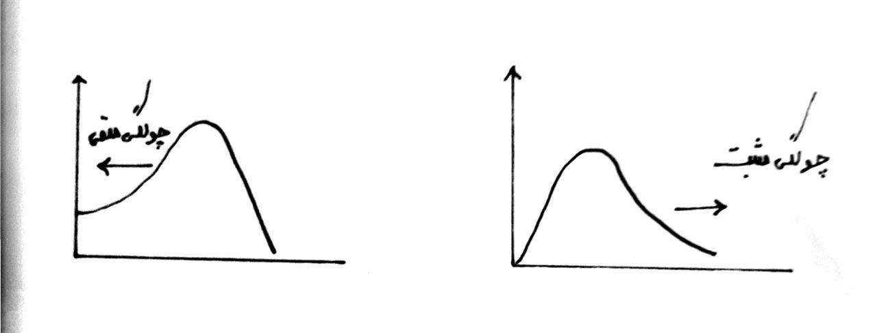
انحراف معیار:
نشان دهنده ی پراکندگی داده های هر متغیر در اطراف میانگین است،انحراف معیار یکی از شاخص های پراکندگی به شمار می آید.شاخص های پراکندگی،شاخص هایی هستند که متوسط میزان دوری و نزدیکی داده های توزیع را نسبت به میانگینشان نشان می دهند.
ضریب چولگی(کجی)معیاری از وجود تقارن یا عدم وجود تقارن در تابع توزیع است.برای یک توزیع کاملا متقارن چولگی صفر است،برای یک توزیع نا متقارن به سمت راست مقدار چولگی مثبت و برای یک توزیع نا متقارن به سمت چپ مقدار جولگی منفی است.ضریب چولگی بین +3 و -3 قرار دارد و در صورتی که بین +0/5 و -0/5 باشد توزیع نرمال نزدیک است.

Slide 18
آزمون جارکیوبرا
معیاری برای اجرای نرمال بودن توزیع داده های هر متغیر است.در یک توزیع نرمال ضریب چگونگی صفرو صریب کشیدگی برابر 3 است.جارکیو برا از طریق احتمال صفر بودن چگونگی و 3 بودن کشیدگی یک توزیع،آزمونی را برای بررسی نرمال بودن توزیع معرفی کرد.
H₁₌ توزیع داده های متغیر نرمال است
H₂₌ توزیع داده های متغیر نرمال نیست
در نرم افزار spss از آزمون کولوگروف-ا برای بررسی نرمال بودن توزیع داده های یک متغیر استفاده می شود.

Slide 19
فصل پنجم:مدل رگرسیون و هستگی
اقتصاد سنجی علم تحلیل های آماری با استفاده از مدل تئوریک است.
اقتصاد سنجی با مطالعه ی نظام مند پدیده های اقتصادی با استفاده از داده های مشاهده شده سرکار دارد.
نتیج خاصل از آزمون مدل های رگرسیون زمانی دارای اعتبار است که رابطه ی بین متغیرهای مورد مطالعه بر اساس مبانی نظری و تئوریک در مدل قرار داده شدند.یعنی باید یک مبنای تئوریک که ارتباط بین متغیرها را پشتیبانی کند یافت و یا ساخت.
همبستگی موهومی:
در صورت عدم ارتباط منطقی و تئوریک بین متغیرها،نتایج به هیچ وجه قابل اتکا نمی باشد.
مثال:
در یک مدل رگرسیون پس از جمع آوری داده ها طی 20 سال گذشته،ارتباط معنی داری بین مهاجرت پرندگان جنوب کشور،با تغییرات شاخص بورس تهران مشاهده شود اما چون ارتباط منطقی و تئوریک بین متغیرها وجود ندارد.این نوع روابط صرفا آماری،همبستگی موهومی می گویند.
اقتصاد سنجی،سنجش روابط بین متغیرهای مالی و اقتصادی به کمک تئوری های مالی و تفکیک های آماری است.
اقتصاد سنجی،سعی می کند تئوری ها(مدل ها)و واقعیت ها(داده های تجربی)را ترکیب کرده و به کمک تکنیک ها آماری روابط بین متغیرها را تخمین بزند.
تحلیل رگرسیون،در واقع بدنه ی اصلی مطالعات اقتصاد سنجی را تشکیل می دهد.
مدل،نمایش ساده از پدیده های واقعی است.هدف از نمایش پدیده های واقعی به صورت یک مدل،تبیین،پیش بینی و کنترل آن پدیده هاست.مدل ها در رشته های مختلف به شکل هایی مانند
1-مدل منطقی
2-فیزیکی(حالت)
3-هندسی
4-جبری(ریاضی)

Slide 20
رگرسیون:
رگرسیون در لغت به معنی بازگشت به گذشته است زیرا در آن از داده های گذشته استفاده می شود.
مدلهای جبری مبنای شکل گیری رگرسیون می باشند.
مزیت مدل های رگرسیون است که قابلیت دستکاری و کنترل داشته و محدودیت به کارگیری تعداد و یا ابعاد متغیرها را ندارند.رگرسیون خطی بیشریت کاربرد را در بین مدلهای رگرسیون دارد(منظور از خطی،که متغیرها و پارامترها توان دار نبوده و یا در هم ضرب شده باشند).
در رگرسیون خطی تغییرات یک متغیر وابسته،به وسیله ترکیب خطی از کی یا چند متغیر مستقل آزمون می شود.
یک مدل ریاضی خطی به صورت:
Y=B₀+B₁X₁+B₂X₂+ɛ (متغیر تابع یا وابسته)
عرض از مبدا(ضریب ثابت)
بیانگر میزان تعییرات متغیر وابسته در نبود هیچ یک از متغیرهای توضیحی است
به متغیرهای سمت راست تساوری(X₁وX_{2) متغیرای توضیحی گفته می شود.}
متغیرهای توضیحی با توجه ب نقشی که در مدل دارند ممکن است مستقل،کنترلی و یا تعدیل گر باشند.
تفاوت کلی مدلهای ریاضی(جبری)و مدل های رگرسیون در جمله ی اخلال است هر گاه به مدل ریاضی یک جمله اخلال اضافه کنیم به یک مدل رگرسیون تبدیل خواهد شد.
برخلاف مدلهای ریاضی که تعیین پذیر هستنند مدل رگرسیون از نوع تصادفی می باشند.
برای برآورد مدلهای رگرسیون،بسته به نوع مدل روش های متفاوتی وجود دارد.روش حداقل مرلبات(OLS)ساده ترین و مرسوم ترین روش تخمین مدل است.در این روش بهترین حطی که از بین داده ها عبور می کند مشخص می شود.بهترین خط،خطی است که اصطلاحا مجموع مجذور و فاصله های نقاط مختلف از خط رگرسیون به کمترین مقدار برسد خطاهای بالاتر از خط رگرسیون مثبت و خطاهای زیر خط رگرسیون منفی می باشد.

Slide 21
پردازش:
در یک مدل رگرسیون هر چه مجموع حداقل مجذور خطا کمتر باشد،خطا در رگرسیون به شکل بهتری پردازش شده است و مقادیر متغیر وابسته را بهتر پیش بینی می نماید.
آزمون F :این آزمون برای بررسی اثر متغیرهای توضیحی بر متغیر وابسته و معنی داری مدل رگرسیون استفاده می شود.نتیجه گیری این آزمون به این صورت است که هرگاه سطح معنی داری آمار F یعنی prob از عدد 5%کمتر باشد،مدل رگرسیون معنی دار است و می توان از این مدل استفاده کرد.
ضریب تعیین:
ضریب تعیین بیان می کنند که چند درصد از تغییرات متغیر وابسته تویط متغیرهای توصیحی در مدل تشریح و پیش بینی می شود.هر چه ضریب تعیین بالاتر باشد،نشان از کارایی بیشتر مدل رگرسیون دارد.
بالا بودن ضریب تعیین بیان می کند که پژوهش گر متغیرهای توضیحی در مدل را به درستی انتخاب کرده است.(ضریب تعیین یکی از معیارهای نیکویی پردازش مدل رگرسیون می باشد.)
نیکویی پردازش:
معیاری برای آزمون چگونگی و میزان دقت پردازش داده ها توسط مدل رگرسیون
تفاوت ضریب تعیین تعدیل شده با ضریب تعیین:
ضریب تعیین تعدیل شده تاثیر تنوع متغیرهای توضیحی را خنثی می کند اما ضریب تعیین تحت تاثیر تعداد متغیرهای توضیحی است.
آزمونtاستیوونت:
این آزمون برای بررسی معنی داری ضرایب متغیرهای توضیحی در مدل رگرسیون استفاده می شود.نتیجه این آزمون برای هریک از متغیرهای توضیحی به صورت جداگانه ارائه می شود.
نتیجه این آزمون برای هریک از متغیرهای توضیحی به صورت جداگانه ارائه می شود.نتیجه گیری آزمونtبه این صورت است که هرگاه سطح معناداری آثاره t یعنی prob از مقدار 5%کمتر باشدريالضریب متغیر مستقل مربوط در مدل معنی دار بوده و ارتباط بین متغیر مستقل و وابسته معنی دار است.

Slide 22
ضریب متغیر توضیحی:
پس از آزمون فرضیه،باید شدت ارتباط بین متغیر مستقل و وابسته تفسیر شود.برای این منظور باید به مقدار حاصل شده برای ضریب متغیر مستقل توجه کرد.چنانجه ضریب مثبت باشد،چنانچه ضریب مثبت باشد.بین متغیرمستقل و وابسته رابطه مستقیم در صورتی که منفی باشد،بین متغیر مستقل و وابسه رابطه ی معکوس برقرار است.
برای رفع شکل ناهمسانی واریانس بین مقادیر خطای مدل چه اقداماتی را پیشنهاد می کنید.
1-حذف داده های پرت
2-روند کردن به میلیون ریال
3-تقسیم بر جمع کل دارایی ها یا مقدار سهام
4-تبدیل به مقادیر لگاریتمی
5-آزمون رفع ناهمسانی وایت
6-آزمون رفع ناهمسانی وجود همبستگی HAC
7-تخمین مدل حداقل تعمیم یافته
مقادیر خطا چه نقشی در مدل رگرسیون دارند؟
جمله اخلال بیانگر همه عوامل موثر بر تغییرات متغیر وابسته،غیر از متغیرهای توضیحی است.
جمله اخلال جانشینی برای اثر همه عوامل نادیده گرفته شده در مدل است.

Slide 23
"کیفیت سود"
سرمایه گذاران علاقمند هستند تا علاوه بر کیفیت سود،از کیفیت سود نیز آگاه باشند.زیرا سود بر مبنای تعهدی اندازه گیری می شود و به کار گیری مبنای تعهدی به مدیران اجازه می دهد بدون دریافت و پرداخت وجه نقد،مقدار سود را افزایش و یا کاهش دهند.
سود از دو بخش نقدی و تعهدی تشکیل می شود.با افزایش اقلام تعهدی سود و فاصله گرفتن رقم سود از جریان نقد عملیاتی،کیفیت هم نیز کاهش می یابد.
نقدی
اجزای تشکیل دهنده اقلام اختیاری
تعهدی
اقلام غیر اختیاری
اقلام تعهدی ها+جریان وجه نقد عملیاتی=سود خالص
EARN=CFO+ACCEUALS
هرچه بخش نقدی ها بالاتر و اقلیم تعهدی تشکیل دهنده ها کمتر باشد،دارای کیفیت بالا تری است.
اقلیم تعهدی به دو روش قابل تعریف و محاسبه است: (رویکردی و زیانی-رویکردی ترازنامه ای)
Accruals=Earn-CFO+DeP Accruals=(∆ca-∆6sh)-(∆cL-∆stp)
معمولا هزینه استهلاک به عنوان اقلیم تعهدی در نظر گرفته نمی شود. (تغیرات همه بدهی جاری-تغیرات بدهی جاری بلند مدت)-(تغیرات وجه نقد-تغیرات دارایی جاری)
لذا در برخی پژوهشها هزینه استهلاک به رابطه بالا اضافه می شود در این رویکرد اقلیم تعهدی بیانگر کلیه تغیرات در دارایی ها و بدهیهای جاری غیر نقدی طی یک دوره مالی است.
تا اثر آن در محاسبه اقلیم تعهدی از بین برود.

Slide 24
1-مدلهای مبتنی بر رابطه ها،جریان نقدی و اسم تعهدی
شاخص های کیفیت سود 2-مدلهای مبتنی بر ویژگیهای سری زمانه سود
دیدگاه شیپرووینست 3-مدلهای مبتنی بر شاخصهای بازار
4-مدلهای مبتنی بر ویژگیهای کیفی اطلاعات حسابداری
5-مدلهای مبتنی بر مفهوم مدیریت ها

Slide 25
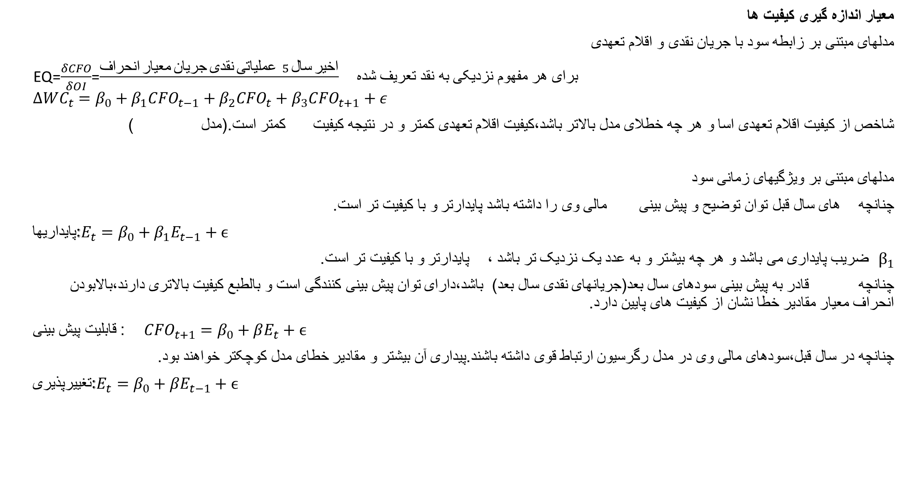
معیار اندازه گیری کیفیت ها
مدلهای مبتنی بر زابطه سود با جریان نقدی و اقلام تعهدی
برای هر مفهوم نزدیکی به نقد تعریف شده EQ=$\frac{δCFO}{δOI}$=$\frac{انحراف معیار جریان نقدی عملیاتی 5 سال اخیر}{ }$
$$ΔWC_{t}=β_{0}+β_{1}{CFO}_{t−1}+β_{2}{CFO}_{t}+β_{3}{CFO}_{t+1}+ε$$
شاخص از کیفیت اقلام تعهدی اسا و هر چه خطلای مدل بالاتر باشد،کیفیت اقلام تعهدی کمتر و در نتیجه کیفیت کمتر است.(مدل )
مدلهای مبتنی بر ویژگیهای زمانی سود
چنانچه های سال قبل توان توضیح و پیش بینی مالی وی را داشته باشد پایدارتر و با کیفیت تر است.
پایداریها:$E_{t}=β_{0}+β_{1}E_{t−1}+ϵ$
$β_{1}$ ضریب پایداری می باشد و هر چه بیشتر و به عدد یک نزدیک تر باشد ، پایدارتر و با کیفیت تر است.
چنانچه قادر به پیش بینی سودهای سال بعد(جریانهای نقدی سال بعد) باشد،دارای توان پیش بینی کنندگی است و بالطبع کیفیت بالاتری دارند،بالابودن انحراف معیار مقادیر خطا نشان از کیفیت های پایین دارد.
${CFO}_{t+1}=β_{0}+βE_{t}+ϵ$ : قابلیت پیش بینی
چنانچه در سال قبل،سودهای مالی وی در مدل رگرسیون ارتباط قوی داشته باشند.پیداری آن بیشتر و مقادیر خطای مدل کوچکتر خواهند بود.
تغییرپذیری:$E_{t}=β_{0}+βE_{t−1}+ϵ$

Slide 26
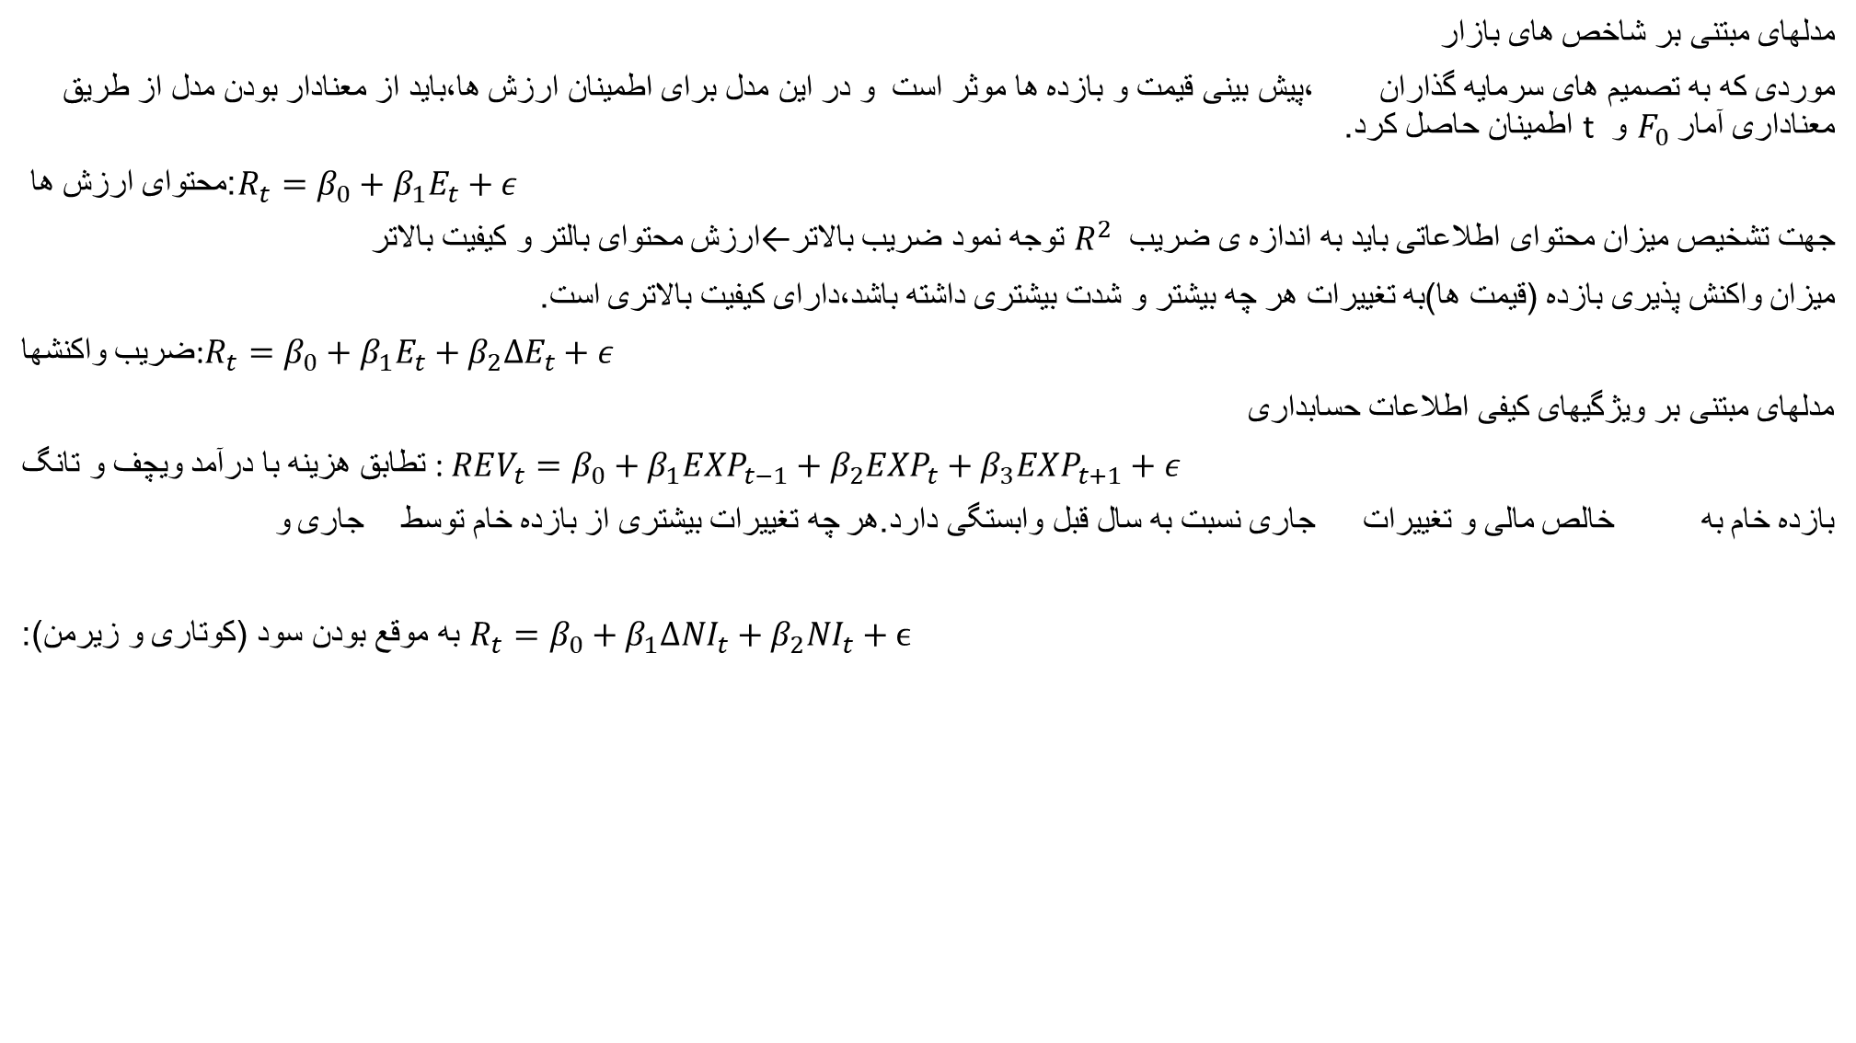
مدلهای مبتنی بر شاخص های بازار
موردی که به تصمیم های سرمایه گذاران ،پیش بینی قیمت و بازده ها موثر است و در این مدل برای اطمینان ارزش ها،باید از معنادار بودن مدل از طریق معناداری آمار $F_{0}$ و t اطمینان حاصل کرد.
:محتوای ارزش ها $R_{t}=β_{0}+β_{1}E_{t}+ε$
جهت تشخیص میزان محتوای اطلاعاتی باید به اندازه ی ضریب $R^{2}$ توجه نمود ضریب بالاتر←ارزش محتوای بالتر و کیفیت بالاتر
میزان واکنش پذیری بازده (قیمت ها)به تغییرات هر چه بیشتر و شدت بیشتری داشته باشد،دارای کیفیت بالاتری است.
ضریب واکنشها:$R_{t}=β_{0}+β_{1}E_{t}+β_{2}ΔE_{t}+ε$
مدلهای مبتنی بر ویژگیهای کیفی اطلاعات حسابداری
: $REV_{t}=β_{0}+β_{1}{EXP}_{t−1}+β_{2}{EXP}_{t}+β_{3}{EXP}_{t+1}+ε$تطابق هزینه با درآمد ویچف و تانگ
بازده خام به خالص مالی و تغییرات جاری نسبت به سال قبل وابستگی دارد.هر چه تغییرات بیشتری از بازده خام توسط جاری و
به موقع بودن سود (کوتاری و زیرمن):$R_{t}=β_{0}+β_{1}{ΔNI}_{t}+β_{2}{NI}_{t}+ϵ$

Slide 27
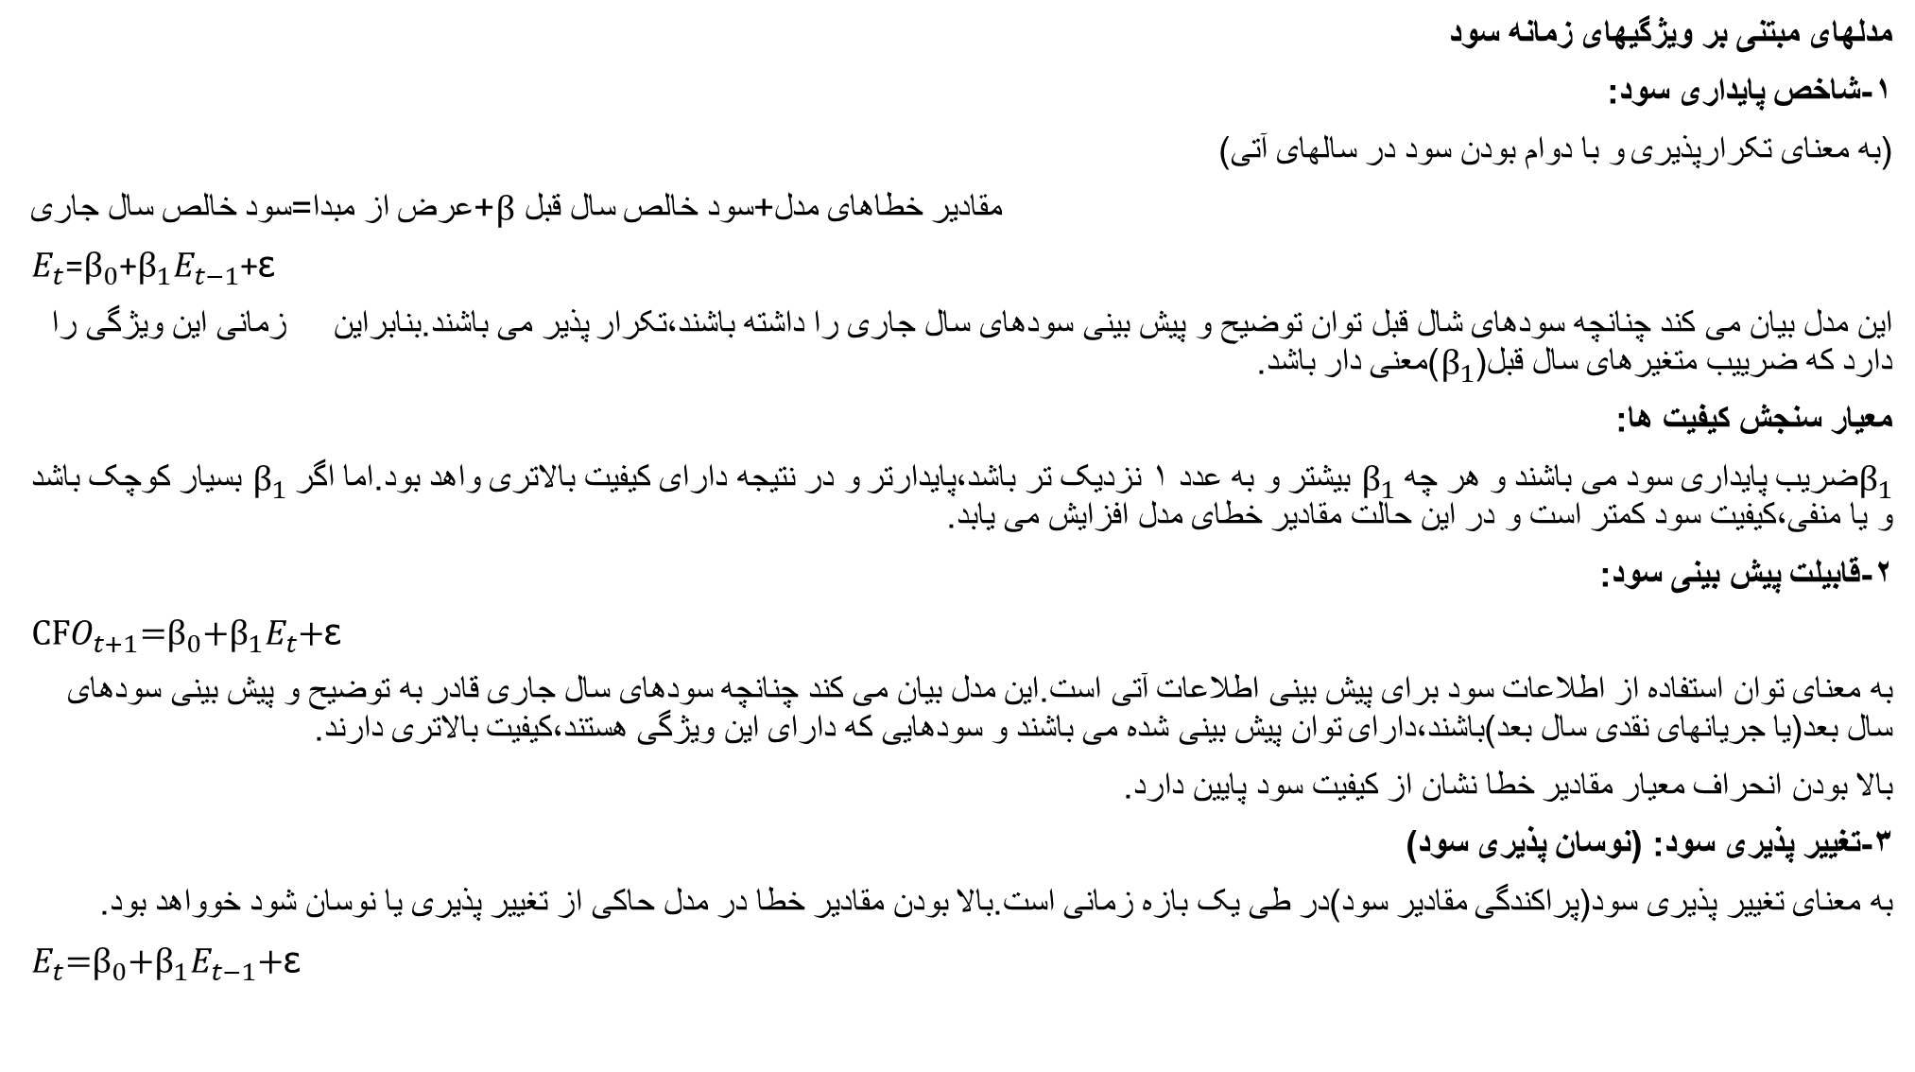
مدلهای مبتنی بر ویژگیهای زمانه سود
1-شاخص پایداری سود:
(به معنای تکرارپذیری و با دوام بودن سود در سالهای آتی)
مقادیر خطاهای مدل+سود خالص سال قبل β+عرض از مبدا=سود خالص سال جاری
$E_{t}$=$β_{0}$+$β_{1}E_{t−1}$+ɛ
این مدل بیان می کند چنانچه سودهای شال قبل توان توضیح و پیش بینی سودهای سال جاری را داشته باشند،تکرار پذیر می باشند.بنابراین زمانی این ویژگی را دارد که ضرییب متغیرهای سال قبل($β_{1}$)معنی دار باشد.
معیار سنجش کیفیت ها:
$β_{1}$ضریب پایداری سود می باشند و هر چه $β_{1}$ بیشتر و به عدد 1 نزدیک تر باشد،پایدارتر و در نتیجه دارای کیفیت بالاتری واهد بود.اما اگر $β_{1}$ بسیار کوچک باشد و یا منفی،کیفیت سود کمتر است و در این حالت مقادیر خطای مدل افزایش می یابد.
2-قابیلت پیش بینی سود:
CF$O_{t+1}$=$β_{0}$+$β_{1}E_{t}$+ɛ
به معنای توان استفاده از اطلاعات سود برای پیش بینی اطلاعات آتی است.این مدل بیان می کند چنانچه سودهای سال جاری قادر به توضیح و پیش بینی سودهای سال بعد(یا جریانهای نقدی سال بعد)باشند،دارای توان پیش بینی شده می باشند و سودهایی که دارای این ویژگی هستند،کیفیت بالاتری دارند.
بالا بودن انحراف معیار مقادیر خطا نشان از کیفیت سود پایین دارد.
3-تغییر پذیری سود: (نوسان پذیری سود)
به معنای تغییر پذیری سود(پراکندگی مقادیر سود)در طی یک بازه زمانی است.بالا بودن مقادیر خطا در مدل حاکی از تغییر پذیری یا نوسان شود خوواهد بود.
$E_{t}$=$β_{0}$+$β_{1}E_{t−1}$+ɛ

Slide 28
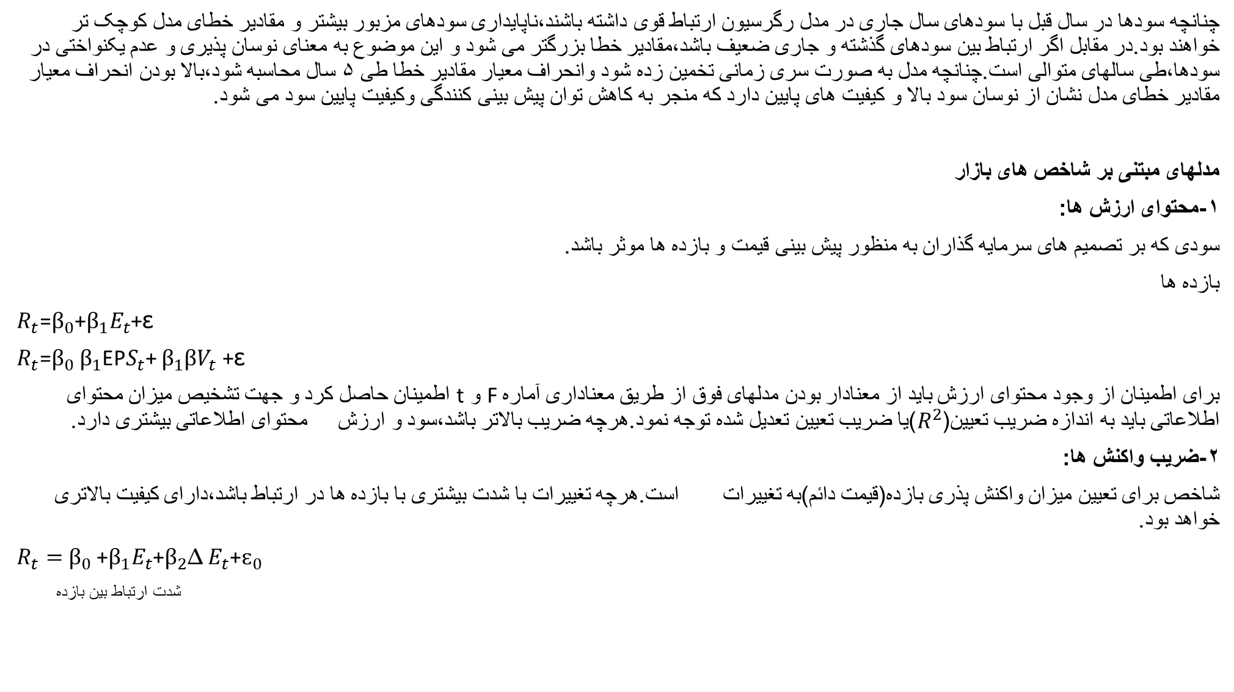
چنانچه سودها در سال قبل با سودهای سال جاری در مدل رگرسیون ارتباط قوی داشته باشند،ناپایداری سودهای مزبور بیشتر و مقادیر خطای مدل کوچک تر خواهند بود.در مقابل اگر ارتباط بین سودهای گذشته و جاری ضعیف باشد،مقادیر خطا بزرگتر می شود و این موضوع به معنای نوسان پذیری و عدم یکنواختی در سودها،طی سالهای متوالی است.چنانچه مدل به صورت سری زمانی تخمین زده شود وانحراف معیار مقادیر خطا طی 5 سال محاسبه شود،بالا بودن انحراف معیار مقادیر خطای مدل نشان از نوسان سود بالا و کیفیت های پایین دارد که منجر به کاهش توان پیش بینی کنندگی وکیفیت پایین سود می شود.
مدلهای مبتنی بر شاخص های بازار
1-محتوای ارزش ها:
سودی که بر تصمیم های سرمایه گذاران به منظور پیش بینی قیمت و بازده ها موثر باشد.
بازده ها
$R_{t}$=$β_{0}$+$β_{1}E_{t}$+ɛ
$R_{t}$=$β_{0}$ $β_{1}$EP$S_{t}$+ $β_{1}$β$V_{t}$ +ɛ
برای اطمینان از وجود محتوای ارزش باید از معنادار بودن مدلهای فوق از طریق معناداری آماره F و t اطمینان حاصل کرد و جهت تشخیص میزان محتوای اطلاعاتی باید به اندازه ضریب تعیین($R^{2}$)یا ضریب تعیین تعدیل شده توجه نمود.هرچه ضریب بالاتر باشد،سود و ارزش محتوای اطلاعاتی بیشتری دارد.
2-ضریب واکنش ها:
شاخص برای تعیین میزان واکنش پذری بازده(قیمت دائم)به تغییرات است.هرچه تغییرات با شدت بیشتری با بازده ها در ارتباط باشد،دارای کیفیت بالاتری خواهد بود.
$R_{t}=$ $β_{0}$ +$β_{1}E_{t}$+$β_{2}$∆ $E_{t}$+$ɛ_{0}$
شدت ارتباط بین بازده

Slide 29
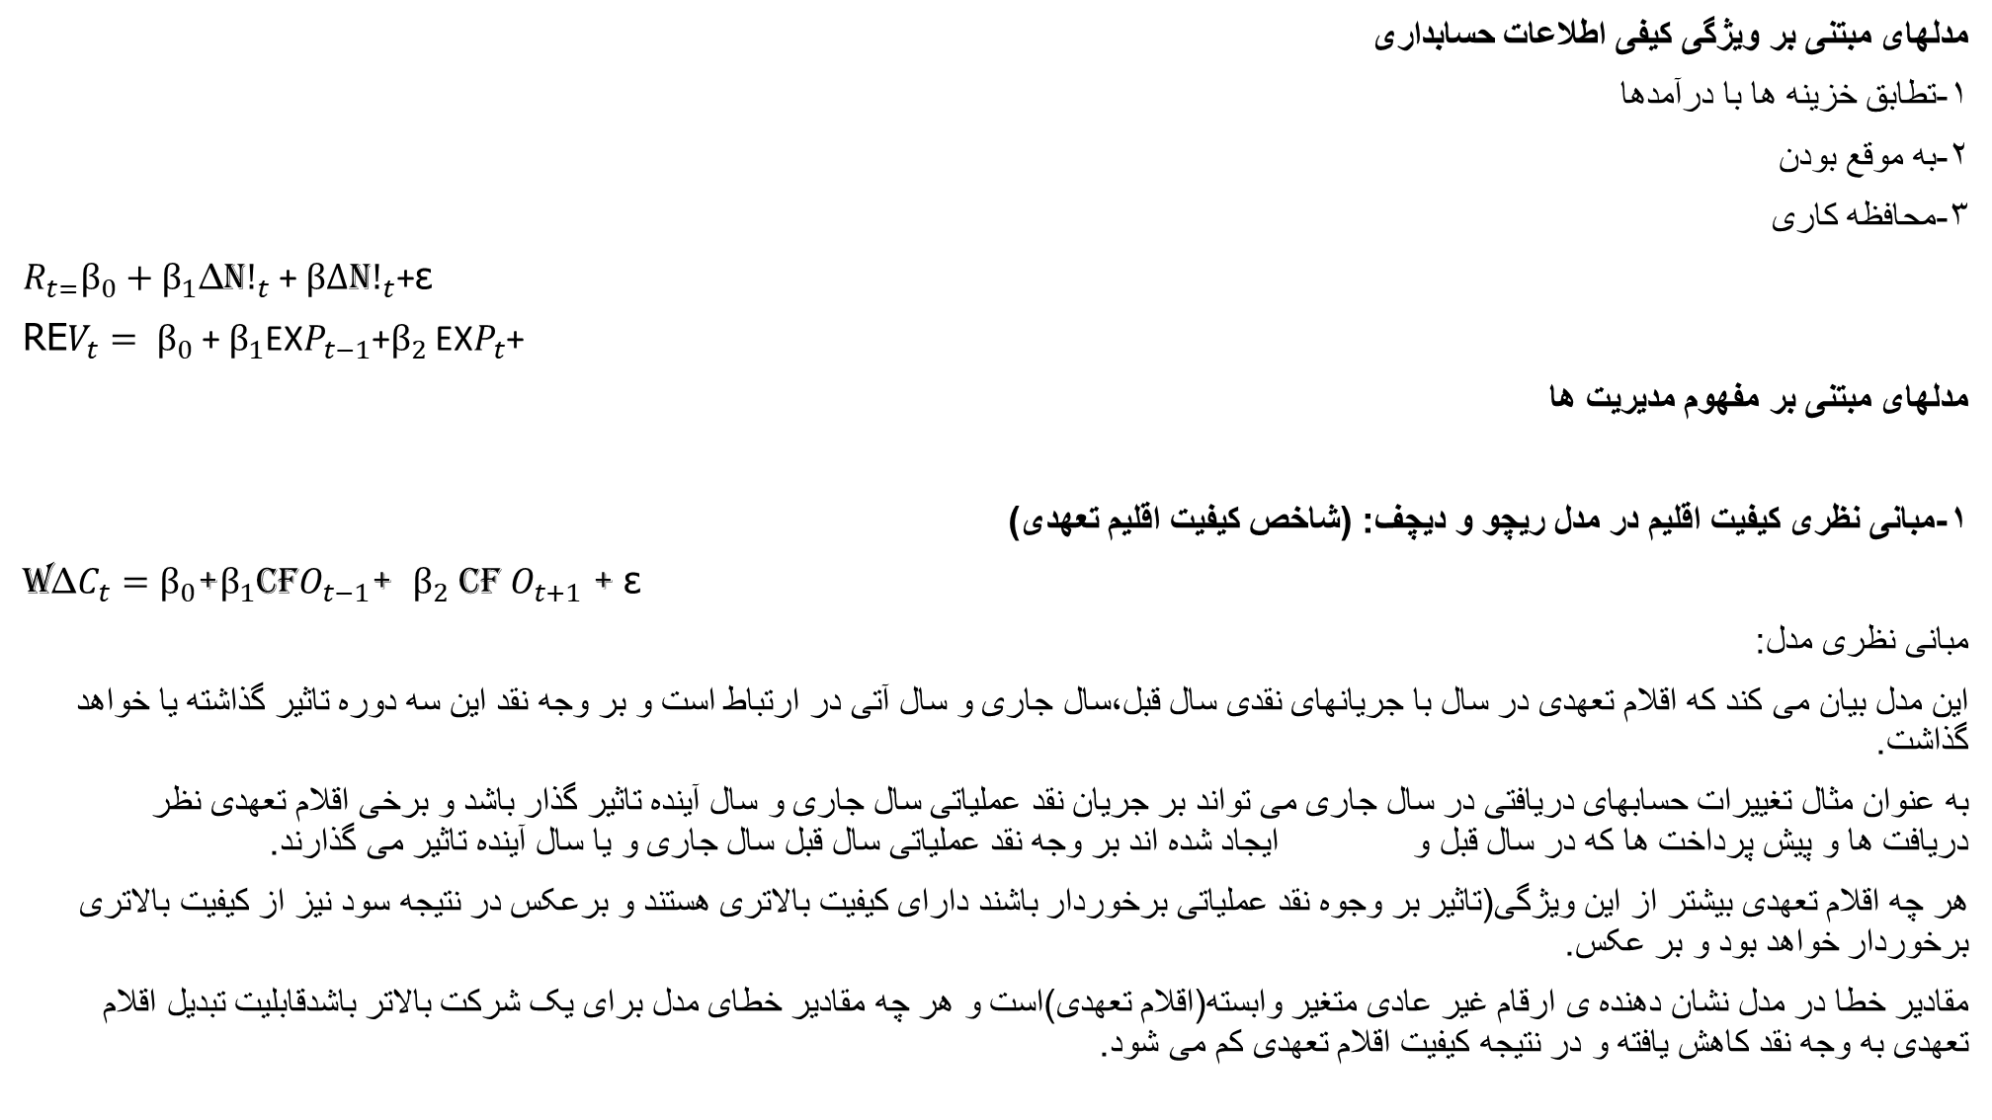
مدلهای مبتنی بر ویژگی کیفی اطلاعات حسابداری
1-تطابق خزینه ها با درآمدها
2-به موقع بودن
3-محافظه کاری
$R_{t=}β_{0}+β_{1}$∆n$!_{t}$ + β∆n$!_{t}$+ɛ
RE$V_{t}= β_{0}$ + $β_{1}$EX$P_{t−1}$+$β_{2}$ EX$P_{t}$+
مدلهای مبتنی بر مفهوم مدیریت ها
1-مبانی نظری کیفیت اقلیم در مدل ریچو و دیچف: (شاخص کیفیت اقلیم تعهدی)
$C_{t}=β_{0}$+$β_{1}$Cf$O_{t−1}$+ $β_{2}$ Cf $O_{t+1}$ + ɛ ∆w
مبانی نظری مدل:
این مدل بیان می کند که اقلام تعهدی در سال با جریانهای نقدی سال قبل،سال جاری و سال آتی در ارتباط است و بر وجه نقد این سه دوره تاثیر گذاشته یا خواهد گذاشت.
به عنوان مثال تغییرات حسابهای دریافتی در سال جاری می تواند بر جریان نقد عملیاتی سال جاری و سال آینده تاثیر گذار باشد و برخی اقلام تعهدی نظر دریافت ها و پیش پرداخت ها که در سال قبل و ایجاد شده اند بر وجه نقد عملیاتی سال قبل سال جاری و یا سال آینده تاثیر می گذارند.
هر چه اقلام تعهدی بیشتر از این ویژگی(تاثیر بر وجوه نقد عملیاتی برخوردار باشند دارای کیفیت بالاتری هستند و برعکس در نتیجه سود نیز از کیفیت بالاتری برخوردار خواهد بود و بر عکس.
مقادیر خطا در مدل نشان دهنده ی ارقام غیر عادی متغیر وابسته(اقلام تعهدی)است و هر چه مقادیر خطای مدل برای یک شرکت بالاتر باشدقابلیت تبدیل اقلام تعهدی به وجه نقد کاهش یافته و در نتیجه کیفیت اقلام تعهدی کم می شود.

Slide 30
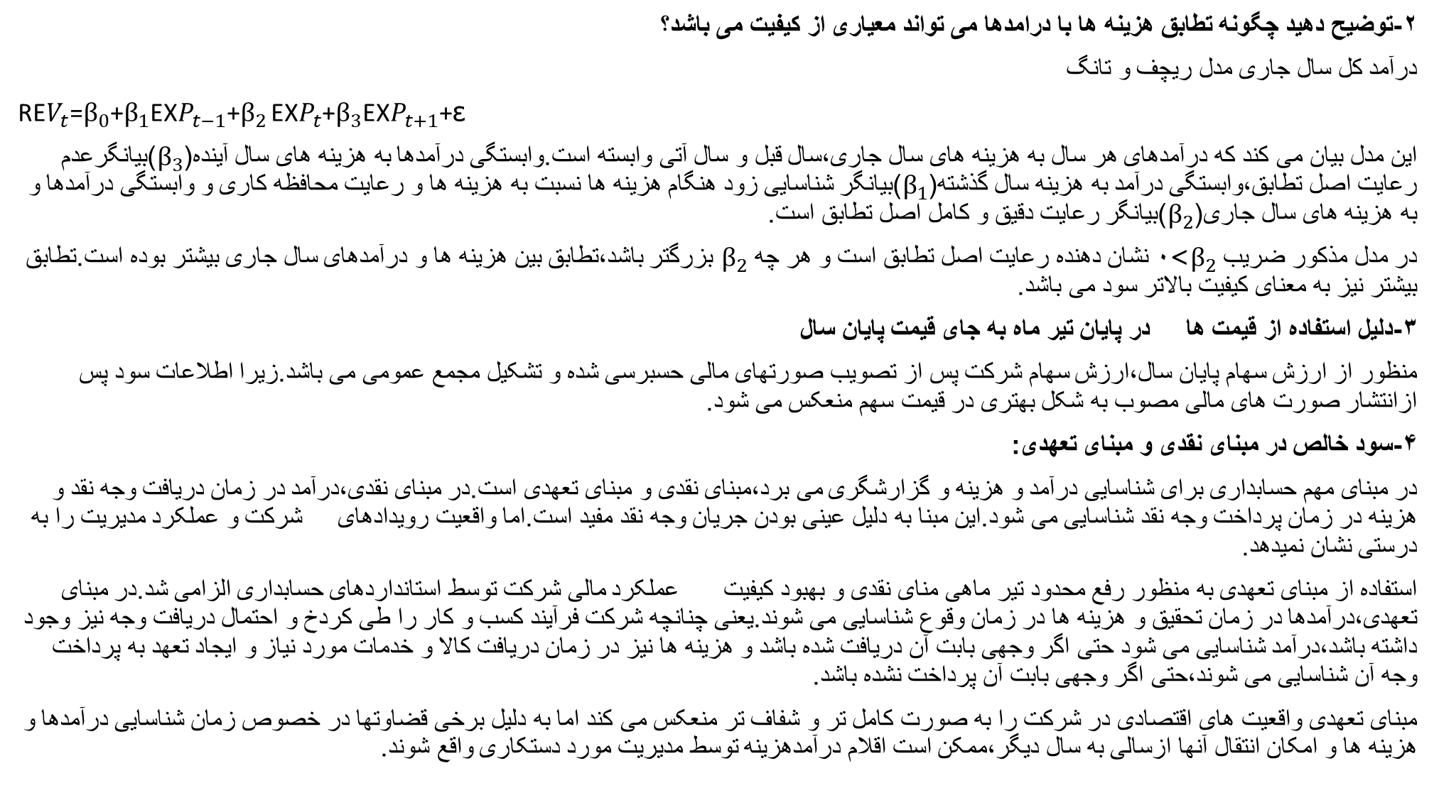
2-توضیح دهید چگونه تطابق هزینه ها با درامدها می تواند معیاری از کیفیت می باشد؟
درآمد کل سال جاری مدل ریچف و تانگ
RE$V_{t}$=$β_{0}$+$β_{1}$EX$P_{t−1}$+$β_{2}$ EX$P_{t}$+$β_{3}$EX$P_{t+1}$+ɛ
این مدل بیان می کند که درآمدهای هر سال به هزینه های سال جاری،سال قبل و سال آتی وابسته است.وابستگی درآمدها به هزینه های سال آینده($β_{3}$)بیانگرعدم رعایت اصل تطابق،وابستگی درآمد به هزینه سال گذشته($β_{1}$)بیانگر شناسایی زود هنگام هزینه ها نسبت به هزینه ها و رعایت محافظه کاری و وابستگی درآمدها و به هزینه های سال جاری($β_{2}$)بیانگر رعایت دقیق و کامل اصل تطابق است.
در مدل مذکور ضریب $β_{2}$˂0 نشان دهنده رعایت اصل تطابق است و هر چه $β_{2}$ بزرگتر باشد،تطابق بین هزینه ها و درآمدهای سال جاری بیشتر بوده است.تطابق بیشتر نیز به معنای کیفیت بالاتر سود می باشد.
3-دلیل استفاده از قیمت ها در پایان تیر ماه به جای قیمت پایان سال
منظور از ارزش سهام پایان سال،ارزش سهام شرکت پس از تصویب صورتهای مالی حسبرسی شده و تشکیل مجمع عمومی می باشد.زیرا اطلاعات سود پس ازانتشار صورت های مالی مصوب به شکل بهتری در قیمت سهم منعکس می شود.
4-سود خالص در مبنای نقدی و مبنای تعهدی:
در مبنای مهم حسابداری برای شناسایی درآمد و هزینه و گزارشگری می برد،مبنای نقدی و مبنای تعهدی است.در مبنای نقدی،درآمد در زمان دریافت وجه نقد و هزینه در زمان پرداخت وجه نقد شناسایی می شود.این مبنا به دلیل عینی بودن جریان وجه نقد مفید است.اما واقعیت رویدادهای شرکت و عملکرد مدیریت را به درستی نشان نمیدهد.
استفاده از مبنای تعهدی به منظور رفع محدود تیر ماهی منای نقدی و بهبود کیفیت عملکرد مالی شرکت توسط استانداردهای حسابداری الزامی شد.در مبنای تعهدی،درآمدها در زمان تحقیق و هزینه ها در زمان وقوع شناسایی می شوند.یعنی چنانچه شرکت فرآیند کسب و کار را طی کردخ و احتمال دریافت وجه نیز وجود داشته باشد،درآمد شناسایی می شود حتی اگر وجهی بابت آن دریافت شده باشد و هزینه ها نیز در زمان دریافت کالا و خدمات مورد نیاز و ایجاد تعهد به پرداخت وجه آن شناسایی می شوند،حتی اگر وجهی بابت آن پرداخت نشده باشد.
مبنای تعهدی واقعیت های اقتصادی در شرکت را به صورت کامل تر و شفاف تر منعکس می کند اما به دلیل برخی قضاوتها در خصوص زمان شناسایی درآمدها و هزینه ها و امکان انتقال آنها ازسالی به سال دیگر،ممکن است اقلام درآمدهزینه توسط مدیریت مورد دستکاری واقع شوند.

Slide 31
3-دلیل استفاده از قیمت های سهام در پایان تیرماه به جای قیمت پایان سال
منظور از ارزش سهام پایان سال،ارزش سهام شرکت پس از تصویب صورتهای حسابرسی شده و تشکیل مجمع عمومی می باشد.زیرا اطلاعات سود پس از انتشار صورت های مالی مصوب به شکل بهتری در قیمت سهم منعکس می شود.
4-سود خالص در مبنای نقدی و مبنای تعهدی
دو مبنای مهم حسابداری برای شناسایی درآمد و هزینه و گردشگری ،مبنای نقدی و مبنای تعهدی است.درمبنای نقدی،درآمد در زمان دریافت وجه نقد و هزینه در زمان پرداخت وجه نقد شناسایی می شود.این مبنا به دلیل عینی بودن جریان وجه نقد مفید است اما واقعیت رویداهای مالی شرکت و عملکرد مدیریت را به درستی نشان نمی دهد.
استفاده از مبنای تعهدی به منظور رفع محدودیت های مبنای نقدی و بهبود کیفیت گذار در اثر عملکرد مالی شرکت توسط استانداردهای حسابداری الزام شد.در مبنای تعهدی،درآمدها در زمان تحقیق هزینه ها در زمان وقوع شناسایی می شوند.یعنی چنانچه شرکت فرایند کسب را یط کرده و احتمال دریافت وجه نیز را داشته باشد درآمد شناسایی می شود حتی اگر وجهی،بابت آن دریافت شده باشد و هزینه ها نیز در زمان دریافت کالا و خدمات مورد نیاز و ایجاد تعهد به پرداخت وجه آن شناسایی می شوند،حتی اگر وجهی بابت آن پرداخت نشده باشد.مبنای تعهدی واقعیت های اقتصادی در شرکت را به صورت کامل تر و شفاف تر منعکس می کند اما به دلیل برخی قضاوتها در خصوص زمان شناسایی درآمدها و هزینه ها و امکان انتقال انها از سالی به سال دیگر،ممکن است اقلام درآمد هزینه توسط مدیریت مورد دستکای واقع شوند.

Slide 32
فصل دهم:مدیریت سود
دخالت هدفمند در فرآیند گزارشگری مالی برون سازکانی با هدف تحصیل منافع شخصی را مدیریت نی گویند.
ابزارهای مدیریت:
1-دستکاری روشهای حسابداری
2-کنترل اقلام تعهدی مدیریت های فرصت طلبانه
3-تصمیم های اقتصادی الف)از نظر هدف مدیریت های مبتنی بر کاردانی
تقصیم بندی مدیریت سود از 3 منظر مختلف ب)از نظر ابزار مدیریت های مبتنی بر اقلام تعهدی
مدیریت های مبتنی بر واقعی
ج)مدیریت سود مبتنی بر اقلام تعهدی حداقل سازی سود
حداکثر سازی سود
هموار سازی سود
انگیزه های اعمال مدیریت
انگیزه پاداش
انگیزه قرارداد بدهی
انگیزه هزینه های سیاسی
انگیزه مالیاتی

Slide 33
انگیزه مدیریت جدید شاخص همبستگی بین اقلام تعهدی و جریان نقد عملیاتی
انگیزه عرضه اولیه سهام مدلهای مبتنی بر کل اقلام تعهدی
اقلیم تعهدی کل=اقلیم اختیاری+اقلیم غیر اختیاری رابطه همبستگی منفی نشان دهنده مدیریت شاخصه کیفیت اقلام تعهدی
معیارهای اندازه گیری مدیریت مبتنی بر اقلیم تعهدی هرچه تفاوت مقادیر باقیمانه ها(مقادیر خطا)بیشتر باشد میزان مدیریت هم بیشتر است.
در مدل تعدیل شده :دو متغیرکنترلی
مدلهای مبتنی بر اقلام تعهدی اختیاری
مدل جونز:
اقلام تعهدی است که توسط مدل توضیح داده می شود و بیانگر میزان اعمال مدیریت ها است.

Slide 34
:مدل تعدیل شده جونز
: مدل کازنیک
: مدل کوتاری و همکاران
معیارهای مدیریت واقعی: 1- جریان تحت عملیاتی
2- بهای تمام شده کالای فروش رفته
3- هزینه های توزیع و فروش و عمومی
روی چاوداری معتقد بود که مدیریت سود از 3 طریق کلی(دستکاری فعالیت های واقعی)صورت می پذیرد:
1-تغییر درآمد فروش با اعطای تخفیف
2-فعالیت های واقعی تقریبی تمامشده کالای فروش رفته
3-تغییر هزینه های عملیاتی
مقادیر خطای مدل،نشان دهنده اقلام غیر عادی (فروش های تمام شده و هزینه های عملیاتی)است و بیانگر مدیریت واقعی از طریق دستکاری در اقلام مذکور است.
فرصت طلبانه:باعث عدم تقارن بین سهامداران ←انتخاب زیان بار
مدیریت مبتنی بر اقلام تعهدی از منظر هدف
کارایی:باعث عدم تقارناطلاعاتی بین مدیران و سهامداران←خط اخلاقی

Slide 35

اقلام تعهدی اختیاری:
$β_{4}>0$ (مثبت) ← مدیریت های از نوع کارا
$β_{4}<0$ (منفی) یا معنی دار نباشد ← مدیریت های از نوع فرصت طلبانه
چنانچه اقلام تعهدی اختیاری ایجاد شده در طی سال جاری در حالت عادی عملیات شکل گرفته باشند،باید طی سال آتی بر جریانهای نقد عملیاتی اثرگذار باشند.بنابراین هرچه جریا نقد عملیاتی سال بعد بیشتر بتواند تعهدی اختیاری دوره جاری را توضیح دهد،نشان دهنده عملکرد بهتر مدیریت در کنترل اقلام تعهدی بودن،هم چنین ارتباط بین اقلیم تعهدی اختیاری سال جاری و جریان نقدی سال آینده بیانگر مدیریت از نوع فرصت طلبانه است.

Slide 36
پرسشهای تحلیل فصل 10
1-انگیزه ی اعمال مدیریت ها
انگیزه پاداش:پرداخت پاداش به مدیریت یکی از معیارههای عملکرد نظری حسابداری باعث تلاش مدیریت برای افزایش می گردد.
" قرارداد بدهی:دریافت .ام مبتنی بر ارقام حسابداری و لزوم داشتن حد معنی از نسبت بدهی،باعث استفاده از تکنیک هایی برای کاهش نسبت بدهی می شود.
" هزینه های سیاسی:اگر واحد تجاری و مدیران در کانون توجه سیاسی باشند آنها سود کمتر را نشان می دهند تا از انجام اقدامات سیاسی علیه واحد تجاری و هزینه های آن بکاهند.
"مالیاتی:یکی از موثر ترین انگیزه های مدیریت می باشند.و شرکت برای فرار از مالیات رویه های حسابداری استفاده می کنند تا کاهش یابد.
" مدیریت جدید:به منظور بهوبد عملکرد در سالهای آتی ،در سال جاری کاهش می یابد.
" عرضه اولیه سهام:سود را افزایش می دهند تا قیمت بالاتری برای سهام شرکت در بورس تعیین گردد.
2-مدیریت سود از نوع کارا و فرصت طلبانه:
اگر مدیریت با هدف کسب برای مدیریت انجام شود،از نوع فرصت طلبانه می باشد.در این حالت مدیران به دنبال منافع شخصی هستند و فقط خود از میزان غیر واقعی بودن سود و تصنعی بودن آن مطلع هستند لذا نتایج حاصل از تاثیر اطلاعات سود بر ارزشهای بازار را بهتر از سهامداران تشخیص می دهند.به این حالت از ایجاد عدم تقارن اطلاعاتی بین مدیران و سهامداران،خط اخلاقی گفته می شود.
در صورتی که مدیریت ها با هدف تامین منافع سهامداران انجام شود،از نوع کارا می باشد.در این حالت مدیران به دنبال افزایش ارزش هستند و از این طریق سهامداران بالفعل را منتفع می کند.زیرا آنان از طریق اطلاعات سودهای مدیریت شده قادر به پیش بینی یازده سهام خواهند بود.این در حالی است که سایر سهامداران بالقوه برای سرمایه گذاری در سهام شرکت از این امتیاز برخوردار نخواهند بود.این حالت از عدم تقارن اطلاعاتی بین سهامداران انتخاب زیان بار است.
3-چرا حجم اقلیم تعهدی اختیاری به عنوان معیار اعمال مدیریت ها در نظر گرفته می شود؟
اقلیم تعهدی به دو گروه اقلیم تعهدی اختیاری و غیر اختیاری تقسیم می شوند.امکان دستکاری اقلیم تعهدی اختیاری توسط مدیریت وجود دارد اما اقلیم تعهدی غیر اختیاری تا حدود زیادی خارج از کنترل مدیریت بوده و این بخش در حقیقت اقلیم تعهدی حسابداری دستکاری نشده را منعکس می نماید.تغییر در رویه مورد قبول استاندارد حسابداری،افزایش سیاستهای اعتباری فروش جهت فروش نسیه،نمونه ای از اقلیم تعهدی اختیاری است.اما اقلیم تعهدی غیر اختیاری آن دسته از اقلیم

Slide 37
تعهدی است که در روال عادی عملیات می تواند ایجاد و مدیریت نقشی در ایجاد آنها ندارد.مانند عدم امکان فروش کالا و افزایش میزان آن در پایان دوره.
4-انتقادهای وارد بر مدل های تجربی مدیریت ها:
اقلام تعهدی شامل اقلام تعهدی اختیاری و غیر اختیاری است.مدلهای معرفی شده برای اندازه گیری مدیریا ها،نقادیر خطای مدل را نشان از اقلام تعهدی اختیاری و میزان اعمال مدیریت بر روی آن در نظر می گیرند.این موضع دقیق نبوده و دارای اشکال است زیرا مقادیر خطا ممکن است دربرگیرنده اقلام تعهدی غیر اختیاری نیز باشد.
علاوه بر حجم اقلام تعهدی اختیاری,عوامل زیادی دیگری نیز ممکن است در ایجاد مدیریت ها نقش داشته باشند که در مدل لحاظ نشده اند.رکود،تورم،بحران های مالی،ریسک و ...
یک مدل واحد و مورد توافق برای اندازه گیری مدیریت ها ارائه نشده است که هر هر کدام از مدلها به شیوه ای متفاوت مدیریت سود را سنجیده اند.
متغیرهای کنترلی مناسبی به ویژه برای اندازه گیری اندازه شرکت و یا یک شرکت به مدلها اضافه نشده است.
مدیریت ها بر اساس داده های هر صنعت محاسبه می شود در حالیکه در هر صنعت نیز شرکتهایی با ویژگیهای متفاوت وجود دارد و برآورد سطح شرکت نتایج بهتری به همراه دارد.
مدلهای مدیریت ها انگیزه های مدیران را در بیش بهایی و کم بهایی او تشخیص نمی دهند.در حالیکه انگیزه های متفاوت وجود دارد.
با توجه به مقادیر کوچک حاصل شده برای مقادیر خطا در برآوردهای مزبور،توان پیش بینی مدلها پایین است.

Slide 38
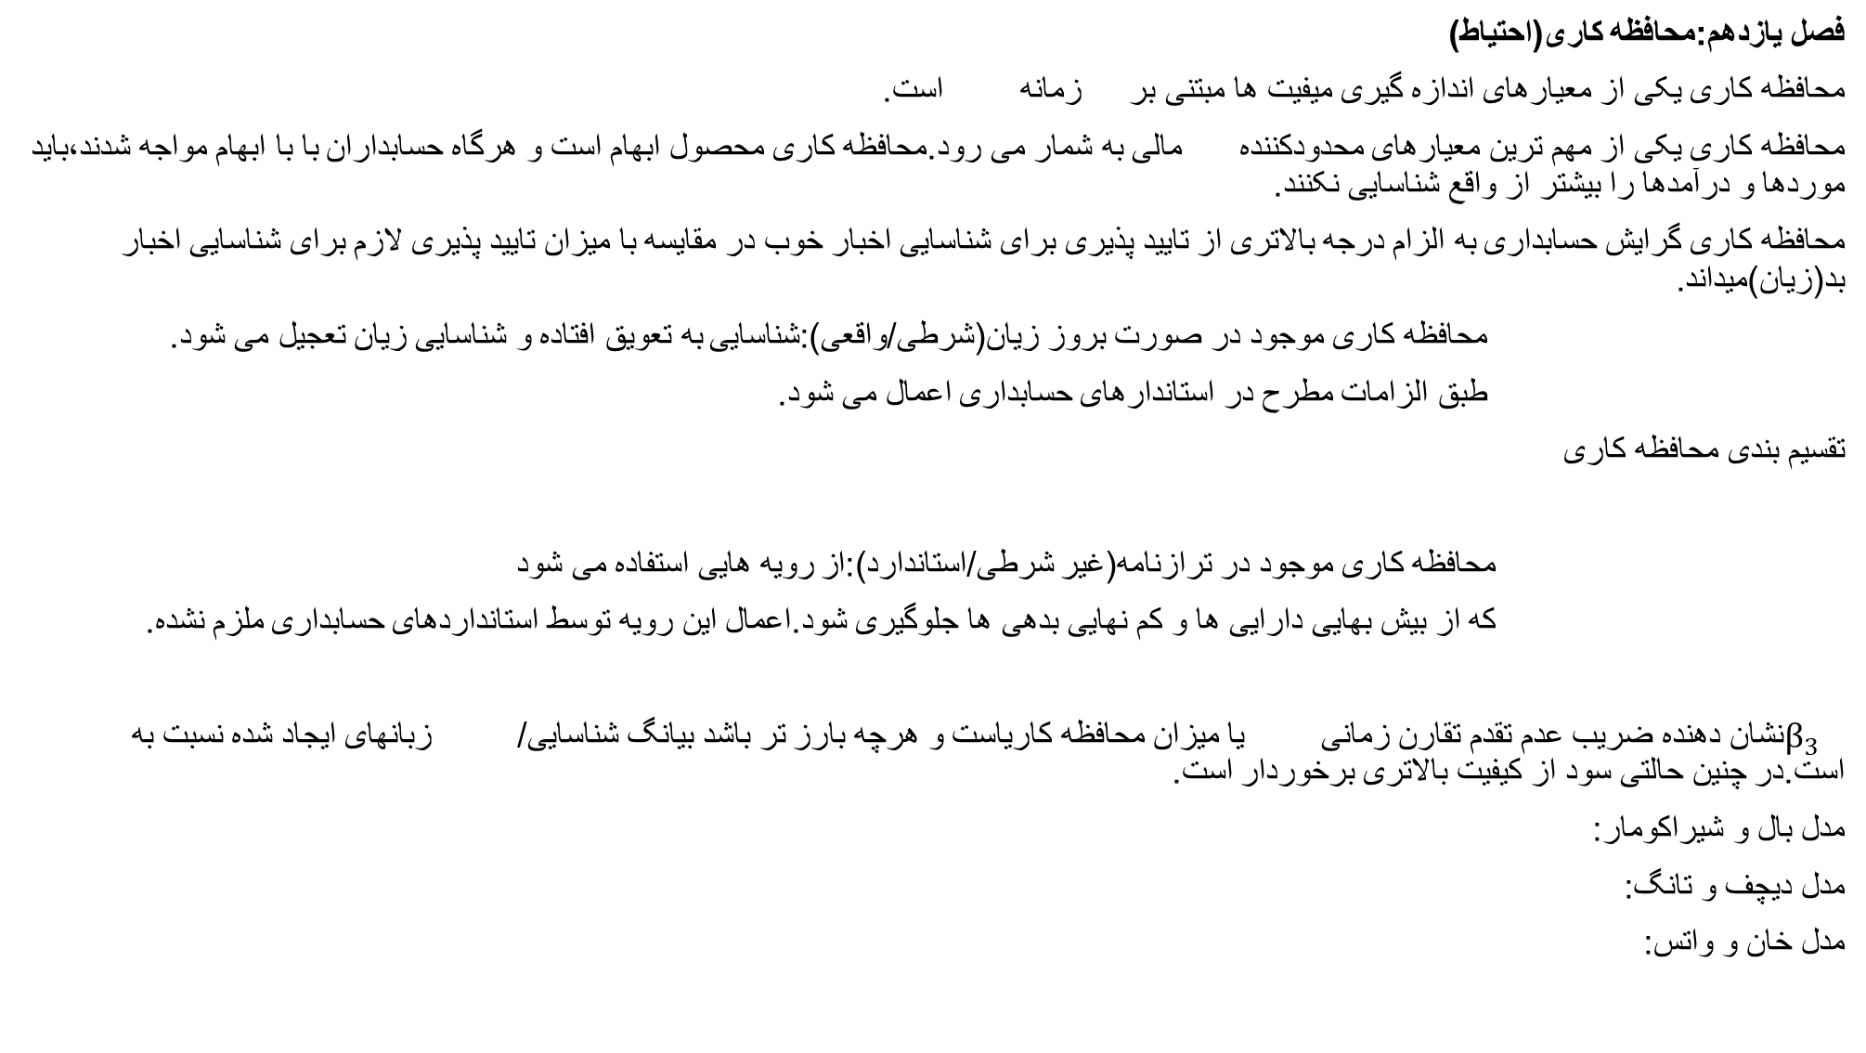
فصل یازدهم:محافظه کاری(احتیاط)
محافظه کاری یکی از معیارهای اندازه گیری میفیت ها مبتنی بر زمانه است.
محافظه کاری یکی از مهم ترین معیارهای محدودکننده مالی به شمار می رود.محافظه کاری محصول ابهام است و هرگاه حسابداران با با ابهام مواجه شدند،باید موردها و درآمدها را بیشتر از واقع شناسایی نکنند.
محافظه کاری گرایش حسابداری به الزام درجه بالاتری از تایید پذیری برای شناسایی اخبار خوب در مقایسه با میزان تایید پذیری لازم برای شناسایی اخبار بد(زیان)میداند.
محافظه کاری موجود در صورت بروز زیان(شرطی/واقعی):شناسایی به تعویق افتاده و شناسایی زیان تعجیل می شود.
طبق الزامات مطرح در استاندارهای حسابداری اعمال می شود.
تقسیم بندی محافظه کاری
محافظه کاری موجود در ترازنامه(غیر شرطی/استاندارد):از رویه هایی استفاده می شود
که از بیش بهایی دارایی ها و کم نهایی بدهی ها جلوگیری شود.اعمال این رویه توسط استانداردهای حسابداری ملزم نشده.
$β_{3 }$نشان دهنده ضریب عدم تقدم تقارن زمانی یا میزان محافظه کاریاست و هرچه بارز تر باشد بیانگ شناسایی/ زبانهای ایجاد شده نسبت به است.در چنین حالتی سود از کیفیت بالاتری برخوردار است.
مدل بال و شیراکومار:
مدل دیچف و تانگ:
مدل خان و واتس:

Slide 39

مدل بیور و ریان:
$$شرطی غیر کاری محافظه شاخص=\frac{سهام صاحبان حقوق دفتری ارزش}{سهام صاحبان حقوق بازار ارزش}×(−1)$$
معیار گیوی و هاپین:
$$شرطی غیر کاری محافظه شاخص=\frac{تعهدی اقلام کل جمع (نقدی غیر درگردش سرمایه خالص)}{شرکت های دارایی کل جمع}×(−1)$$
مدلهای اندازه گیری محافظه کاری شرطی
مدل بالو:
نشان دهنده ضریب عدم تقارن زمانی یا میزان محافظه کاری است.
مدل بال و شواکومار:
متغیر مجازی
ریشه در مفهوم حسابداری نقدی دارد. نشان دهنده میزان تاثیر پذیری اقلام تعهدی از اخبار بد در برابر اخبار خوب است. هرچه $β_{3}$ بزرگتر محافظه کارانه تر
ملد ریچف و تانگ:
درآمدهای غیرعادی عدم رعایت رعایت اصل تطابق شناسایی زودهنگام هزینه ها نسبت به درآمدها و رعایت محافظه کاری
(معیار$β>0$)

Slide 40

مدل خان ووانس:
همان مدل بالو است که اندازه شرکت و وضعیت اقلام شرکت به آن اضافه شده است.
مدلهای اندازه گیری حافظه کاری غیر شرطی:
معیار بیور و رایان:
$$شرطی غیر کاری محافظه شاخص=\frac{سهام صاحبان حقوق دفتری ارزش}{سهام صاحبان حقوق بازار ارزش}×(−1)$$
هرچه ارزش دفتری از ارزش بازار فاصله بگیرد بیانگر محافظه کاری بیشتر است.
معیار گیوی و هاپین:
$$شرطی غیر کاری محافظه شاخص=\frac{تعهدی اقلام کل جمع (نقدی غیر درگردش سرمایه خالص)}{شرکت های دارایی کل جمع}×(−1)$$

Slide 41
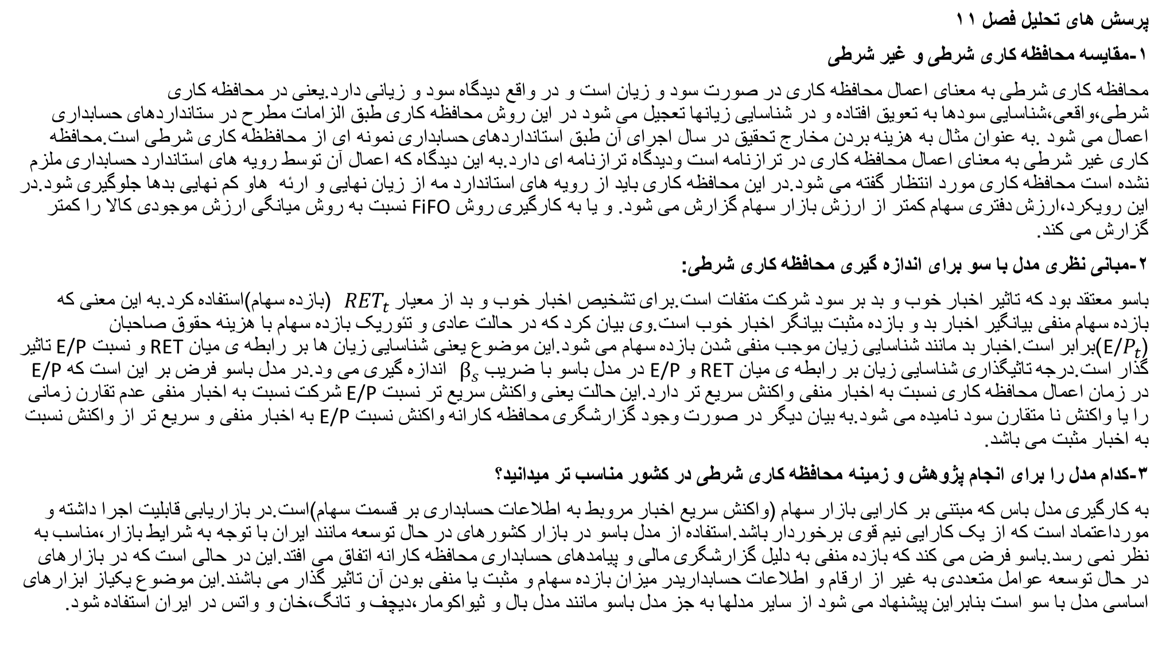
پرسش های تحلیل فصل 11
1-مقایسه محافظه کاری شرطی و غیر شرطی
محافظه کاری شرطی به معنای اعمال محافظه کاری در صورت سود و زیان است و در واقع دیدگاه سود و زیانی دارد.یعنی در محافظه کاری شرطی،واقعی،شناسایی سودها به تعویق افتاده و در شناسایی زیانها تعجیل می شود در این روش محافظه کاری طبق الزامات مطرح در ستانداردهای حسابداری اعمال می شود .به عنوان مثال به هزینه بردن مخارج تحقیق در سال اجرای آن طبق استانداردهای حسابداری نمونه ای از محافظظه کاری شرطی است.محافظه کاری غیر شرطی به معنای اعمال محافظه کاری در ترازنامه است ودیدگاه ترازنامه ای دارد.به این دیدگاه که اعمال آن توسط رویه های استاندارد حسابداری ملزم نشده است محافظه کاری مورد انتظار گفته می شود.در این محافظه کاری باید از رویه های استاندارد مه از زیان نهایی و ارئه هاو کم نهایی بدها جلوگیری شود.در این رویکرد،ارزش دفتری سهام کمتر از ارزش بازار سهام گزارش می شود. و یا به کارگیری روش FiFO نسبت به روش میانگی ارزش موجودی کالا را کمتر گزارش می کند.
2-مبانی نظری مدل با سو برای اندازه گیری محافظه کاری شرطی:
باسو معتقد بود که تاثیر اخبار خوب و بد بر سود شرکت متفات است.برای تشخیص اخبار خوب و بد از معیار ${RET}_{t}$ (بازده سهام)استفاده کرد.به این معنی که بازده سهام منفی بیانگیر اخبار بد و بازده مثبت بیانگر اخبار خوب است.وی بیان کرد که در حالت عادی و تئوریک بازده سهام با هزینه حقوق صاحبان (E/$P_{t}$)برابر است.اخبار بد مانند شناسایی زیان موجب منفی شدن بازده سهام می شود.این موضوع یعنی شناسایی زیان ها بر رابطه ی میان RET و نسبت E/P تاثیر گذار است.درجه تاثیگذاری شناسایی زیان بر رابطه ی میان RET و E/P در مدل باسو با ضریب $β_{s}$ اندازه گیری می ود.در مدل باسو فرض بر این است که E/P در زمان اعمال محافظه کاری نسبت به اخبار منفی واکنش سریع تر دارد.این حالت یعنی واکنش سریع تر نسبت E/P شرکت نسبت به اخبار منفی عدم تقارن زمانی را یا واکنش نا متقارن سود نامیده می شود.به بیان دیگر در صورت وجود گزارشگری محافظه کارانه واکنش نسبت E/P به اخبار منفی و سریع تر از واکنش نسبت به اخبار مثبت می باشد.
3-کدام مدل را برای انجام پژوهش و زمینه محافظه کاری شرطی در کشور مناسب تر میدانید؟
به کارگیری مدل باس که مبتنی بر کارایی بازار سهام (واکنش سریع اخبار مروبط به اطلاعات حسابداری بر قسمت سهام)است.در بازاریابی قابلیت اجرا داشته و مورداعتماد است که از یک کارایی نیم قوی برخوردار باشد.استفاده از مدل باسو در بازار کشورهای در حال توسعه مانند ایران با توجه به شرایط بازار،مناسب به نظر نمی رسد.باسو فرض می کند که بازده منفی به دلیل گزارشگری مالی و پیامدهای حسابداری محافظه کارانه اتفاق می افتد.این در حالی است که در بازارهای در حال توسعه عوامل متعددی به غیر از ارقام و اطلاعات حسابداریدر میزان بازده سهام و مثبت یا منفی بودن آن تاثیر گذار می باشند.این موضوع یکیاز ابزارهای اساسی مدل با سو است بنابراین پیشنهاد می شود از سایر مدلها به جز مدل باسو مانند مدل بال و ثیواکومار،دیچف و تانگ،خان و واتس در ایران استفاده شود.

Slide 42
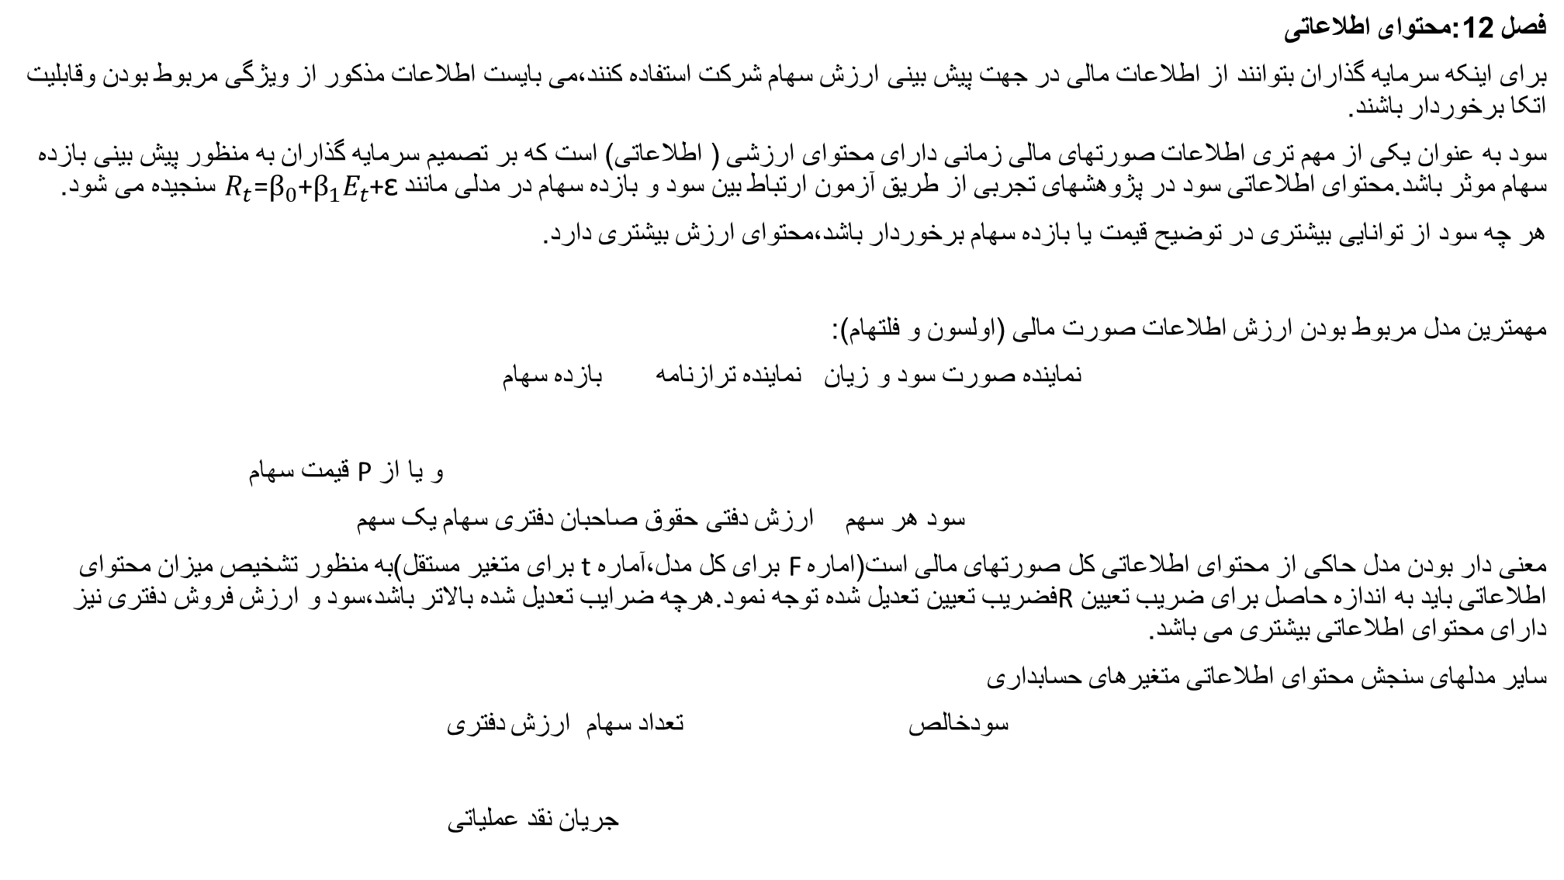
فصل 12:محتوای اطلاعاتی
برای اینکه سرمایه گذاران بتوانند از اطلاعات مالی در جهت پیش بینی ارزش سهام شرکت استفاده کنند،می بایست اطلاعات مذکور از ویژگی مربوط بودن وقابلیت اتکا برخوردار باشند.
سود به عنوان یکی از مهم تری اطلاعات صورتهای مالی زمانی دارای محتوای ارزشی ( اطلاعاتی) است که بر تصمیم سرمایه گذاران به منظور پیش بینی بازده سهام موثر باشد.محتوای اطلاعاتی سود در پژوهشهای تجربی از طریق آزمون ارتباط بین سود و بازده سهام در مدلی مانند $R_{t}$=$β_{0}$+$β_{1}E_{t}$+ɛ سنجیده می شود.
هر چه سود از توانایی بیشتری در توضیح قیمت یا بازده سهام برخوردار باشد،محتوای ارزش بیشتری دارد.
مهمترین مدل مربوط بودن ارزش اطلاعات صورت مالی (اولسون و فلتهام):
نماینده صورت سود و زیان نماینده ترازنامه بازده سهام
و یا از P قیمت سهام
سود هر سهم ارزش دفتی حقوق صاحبان دفتری سهام یک سهم
معنی دار بودن مدل حاکی از محتوای اطلاعاتی کل صورتهای مالی است(اماره F برای کل مدل،آماره t برای متغیر مستقل)به منظور تشخیص میزان محتوای اطلاعاتی باید به اندازه حاصل برای ضریب تعیین Rفضریب تعیین تعدیل شده توجه نمود.هرچه ضرایب تعدیل شده بالاتر باشد،سود و ارزش فروش دفتری نیز دارای محتوای اطلاعاتی بیشتری می باشد.
سایر مدلهای سنجش محتوای اطلاعاتی متغیرهای حسابداری
سودخالص تعداد سهام ارزش دفتری
جریان نقد عملیاتی

Slide 43
چنانچه بخواهیم آزمون مربوط بودن اطلاعات حسابداری را در دو گروه مختلف مقایسه کنیم،ضرابی تعیین تعدیل شده از به کارگیری هر کدام از مدلها را در دو گروه با یکدیگر مقاسه می کنیم.تعداد بالاتر ضریب تعییت به تنهایی بیانگر بالاتر بودن توان مدل نیست.برای اطمینان از وجود تفاوت معنی دار بین ضرایب می بایست از آزمون کرامر استفاده کنیم.
تفاوت آزمون کرامر و ونگ:
برای مقایسه توان یک مدل در نمونه مختلف از آزمون کرامر و برای مقایسه ی توان دو مدل در یک نمونه مشترک از آزمون وونگ استفاده می شود.

Slide 44
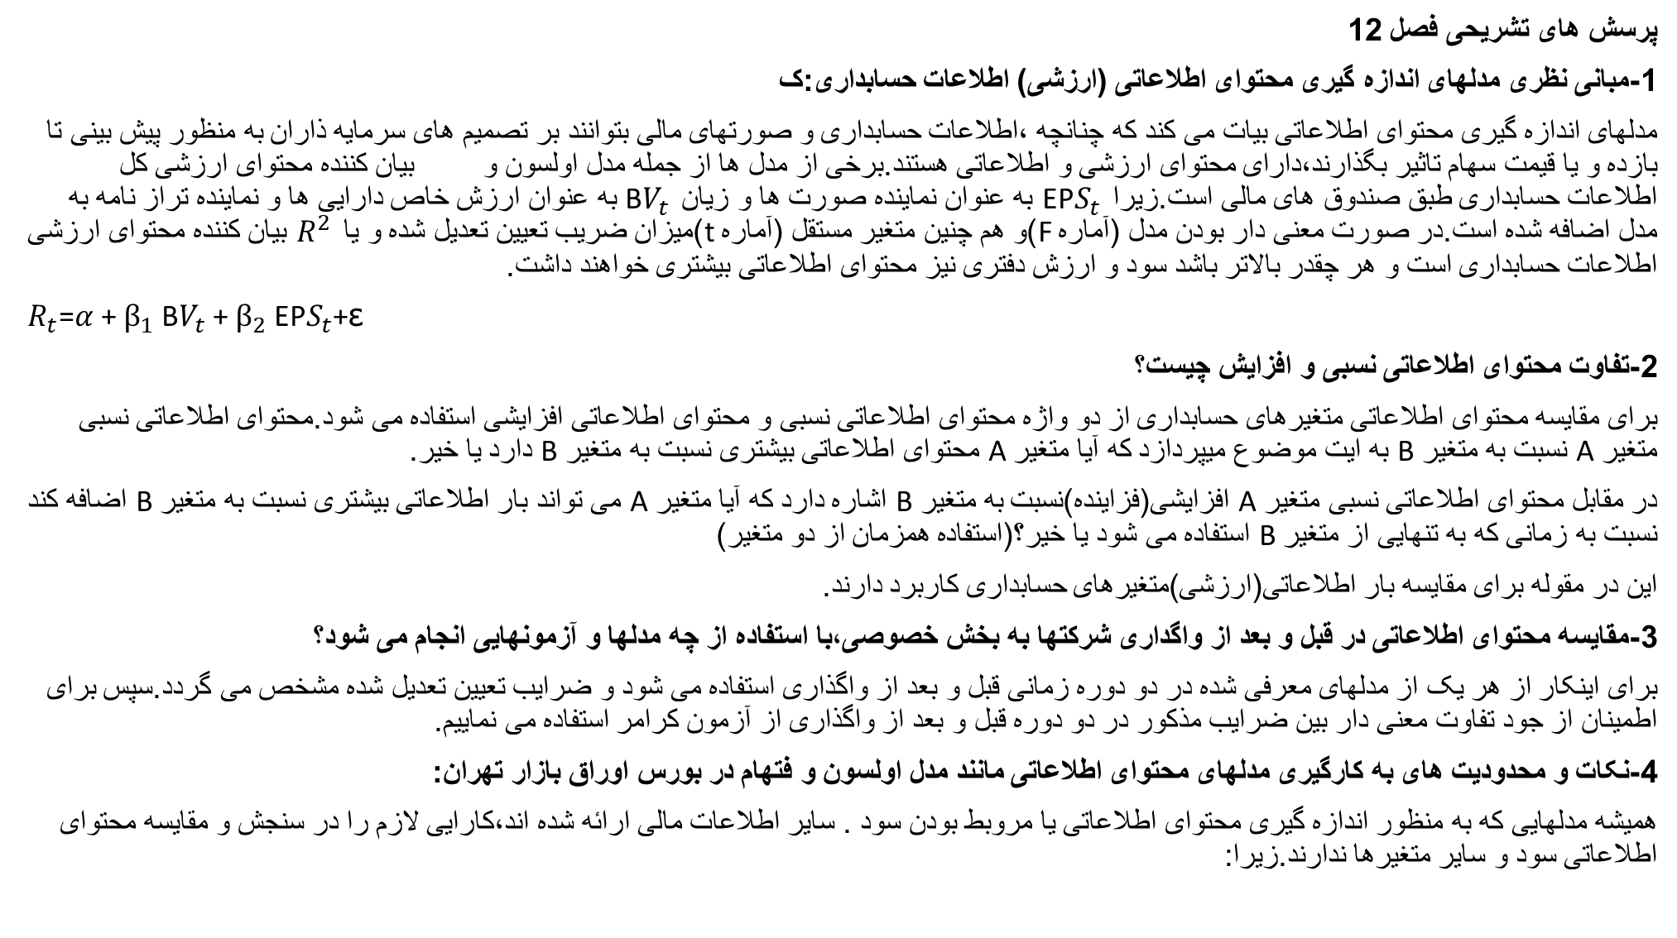
پرسش های تشریحی فصل 12
1-مبانی نظری مدلهای اندازه گیری محتوای اطلاعاتی (ارزشی) اطلاعات حسابداری:ک
مدلهای اندازه گیری محتوای اطلاعاتی بیات می کند که چنانچه ،اطلاعات حسابداری و صورتهای مالی بتوانند بر تصمیم های سرمایه ذاران به منظور پیش بینی تا بازده و یا قیمت سهام تاثیر بگذارند،دارای محتوای ارزشی و اطلاعاتی هستند.برخی از مدل ها از جمله مدل اولسون و بیان کننده محتوای ارزشی کل اطلاعات حسابداری طبق صندوق های مالی است.زیرا EP$S_{t}$ به عنوان نماینده صورت ها و زیان B$V_{t }$ به عنوان ارزش خاص دارایی ها و نماینده تراز نامه به مدل اضافه شده است.در صورت معنی دار بودن مدل (آماره F)و هم چنین متغیر مستقل (آماره t)میزان ضریب تعیین تعدیل شده و یا $R^{2 }$ بیان کننده محتوای ارزشی اطلاعات حسابداری است و هر چقدر بالاتر باشد سود و ارزش دفتری نیز محتوای اطلاعاتی بیشتری خواهند داشت.
$R_{t}$=$α$+ $β_{1}$ B$V_{t}$ + $β_{2}$ EP$S_{t}$+ɛ
2-تفاوت محتوای اطلاعاتی نسبی و افزایش چیست؟
برای مقایسه محتوای اطلاعاتی متغیرهای حسابداری از دو واژه محتوای اطلاعاتی نسبی و محتوای اطلاعاتی افزایشی استفاده می شود.محتوای اطلاعاتی نسبی متغیر A نسبت به متغیر B به ایت موضوع میپردازد که آیا متغیر A محتوای اطلاعاتی بیشتری نسبت به متغیر B دارد یا خیر.
در مقابل محتوای اطلاعاتی نسبی متغیر A افزایشی(فزاینده)نسبت به متغیر B اشاره دارد که آیا متغیر A می تواند بار اطلاعاتی بیشتری نسبت به متغیر B اضافه کند نسبت به زمانی که به تنهایی از متغیر B استفاده می شود یا خیر؟(استفاده همزمان از دو متغیر)
این در مقوله برای مقایسه بار اطلاعاتی(ارزشی)متغیرهای حسابداری کاربرد دارند.
3-مقایسه محتوای اطلاعاتی در قبل و بعد از واگداری شرکتها به بخش خصوصی،با استفاده از چه مدلها و آزمونهایی انجام می شود؟
برای اینکار از هر یک از مدلهای معرفی شده در دو دوره زمانی قبل و بعد از واگذاری استفاده می شود و ضرایب تعیین تعدیل شده مشخص می گردد.سپس برای اطمینان از جود تفاوت معنی دار بین ضرایب مذکور در دو دوره قبل و بعد از واگذاری از آزمون کرامر استفاده می نماییم.
4-نکات و محدودیت های به کارگیری مدلهای محتوای اطلاعاتی مانند مدل اولسون و فتهام در بورس اوراق بازار تهران:
همیشه مدلهایی که به منظور اندازه گیری محتوای اطلاعاتی یا مروبط بودن سود . سایر اطلاعات مالی ارائه شده اند،کارایی لازم را در سنجش و مقایسه محتوای اطلاعاتی سود و سایر متغیرها ندارند.زیرا:

Slide 45
فرض اولیه در مدلهای مزبور کارا بودن با زور سرمایه است در حالی که در اغلب کشورهای در حال توسعه و ایران کارایی در سطح ضعیف،یا بدون کارایی است.چون قیمت صهام به جای اطلاعات حسابداری بیشتر متکی بر شرایط سیاسی و اقتصادی می باشد.لذا به کارگیری مدلها باید با احتیاط انجام گردد.
مشکل دیگر استفاده از محتوای اطلاعاتی اقتصاد سنجی درصدهای مزبورات.مدلهای فوق در اغلب موارد دارای ناهمسانی واریانسها در مقادیر خطا می باشند.لذا باید متغیرهای مدل را بر جمع کل دارایی ها یا تعداد سهام تقسیم و همگن نمود و داده های پرت را شناسایی و حذف کرد.
با توجه به مشکلات عدم کارایی و اقتصاد سنجی،برای اطمینان از نتایج پژوهش اثرات آزمون حساسیت نیز اجرا شود.آزمون حساسیت به معنای آزمون مجدد فرضیه ها با استفاده از سایر روشها یا معیارهای اندازه گیری جایگزین برای متغیرها میباشد.

Slide 46
فصل سیزدهم:کیفیت حسابرسی
کیفیت حسابرسی،استنباط بزار از احتمال توانایی حسابرس در کشف تحریف های با اهمیت در صدر مالی و گزارش آن است.نقش حسابرسی در کیفیت گزارشگری مالی،ارائه اطمینان منطقی در خصوص میزان و انطباق صورت های مالی با اصول پذیرفته شده و استانداردهای حسابداری است.
استفاده از معیارهای خروجی فرآیند حسابرسی:کیفیت گزارشگری مالی،گزارش حسابرسی
روشهای اندازه گیری کیفیت حسابداری:
استفاده از معیارهای ورودی فرآیند حسابرسی:اندازه حسابرسی،حق الزحمه حسابرس
معیار خرجی اندازه گیری کیفیت حسابرسی: (ویژگیهای عرضه کننده خدمات حسابرسی/ موسسه)
ارائه مجدد اقلام صورتهای مالی-گزارش حسابرسی تعدیل شده-تعداد بندهای شرط-کیفیت گزارشگری مالی-ارائه خدمات
معیارهای ورودی اندازه گیری حسابرسی: (ویژگیهای طرف تقاضا کننده حسابرسی/صاحبکار)
اندازه حسابرس-تخصص حسابرس در صنعت صاحب کار-حق الزحمه حسابرس-حق الزحمه غیرعادی حسابرس-تداوم تثدی حسابرس-استقلال حسابرس

Slide 47
پرسشهای تشریحی فصل 13:
1-نقاط قوت ئ ضعف اندازه حسابرس و تداوم تصدی حسابرس به عنوان معیار اندازه گیری کیفیت حسابرسی:
اندازه حسابرس:
ضعف:
به دلیل اندازه گیری دامنه بسیار محدودی از کیفیت حسابرسی،معیار مناسبی نیست.اندازه حسابرسی با دو کد 0 و 1 طیف وسعی اط سطوح مختلف کیفیت را نشان نمی دهد.در ایران سازمان حسابرسی کد 1 میکیرد در حالی که به دلیل مالکیت و مدیریت دولتی الزاما دارای بیشترین کیفیت در احرای حسابرسی نیست.نتایج برخی پژوهشها نیزنشان داده است که بین کیفیت حسابرسی و اندازه حسابرس رابطه معنی داری وجود نداشته و یا رابطه معکوسی وجود دارد.
قوت:موسسات حسابرسی با اندازه بزرگ به گفته دی آنجلو به دلیل حفظ موقعیت رقابتی انگیزه بالاتری برای اجرای یک حسابرسی با کیفیت دارند.
تداوم تصدی حسابرس: (چرخش حسابرس)
موافقین(قوت):تدوام انتخاب حسابرس موجب می شود تا حسابرس به مرور دانش خاص صاحبکار را کسب کند و این باعث افزایش حرفه ای و میفیت حسابرسی می شود.
مخالفان(ضعف):تداوم انتخاب حسابرس موجب نزدیکی بیش از حد حسابرس به مدیریت ضاحبکار می شود و این موضوع اثر منفی بر استقلال حسابرس و کیفیت حسابرسی دارد.
2-عوامل موثر بر کیفیت اجرای حسابرسی به عنوان چارچوب مفهومی کیفیت حسابرسی را نام ببرید:
دانش و مهارت تیم های حسابرسی،فرهنگ موسسه حسابرسی-عوامل خارج از کنتذل حسابرس_اثربخش فرآیند حسابرس-قابلیت اتکا و قابل فهم بودن گزارش حسابرسی
3-چرا از کیفیت گزارشگری مالیو میزان اقلام تعهدی اختیاری به عنوان معیار کیفیت حسابرسی استفاده می شود؟
معیارهای کیفیت گزارشگری مالی مبتنی بر این فرض است که کیفیت اجرای حسابرسی،رفتارهای فرصت طلبانه مدیران را در خصوص دستکاری و گزارش سود محدود می کند.از جمله این معیارها،کیفیت سود است که در خصوص کشف مدیریت سود فرصت طلبانه به عنوان معیار اندازه گیری کیفیت حسابرسیاست.لذا کیفیت حسابرسی با کیفیت گزارشگری مالی ارتباط مستقیم دارد.چون کیفیت حسابرسی بالتر اعتبار بیشتری به صورتهای مالی می بخشد و هرچه اطمینانی که حسابرس در مورد صورتهای مالی ارائه می کند بیشتر باشد،اعتبار گزارشگری مالی نیز بیشتر خواهد بود.

Slide 48
پرکاربرد ترین معیار کیفیت گزارشگری مالی برای اندازه گیری کیفیت حسابرسی مدل جونز بر مبنای اقلام تعهدی اختیار است.
اقلام تعهدی اختیاری نشان دهنده آن بخش از اقلام تعهدی سود است که می تواند توسط مدیران دستکاری شود.لذا هرچه حسابرسی با کیفیت بالاتری انجام شود،میزان اقلام تعهدی اختیاری موجود در سود کمتر خواهد بود.مزیت های کیفیت گزارشگری مالی به عنوان معیار کیفیت حسابرسی عبارتند از:
اول:
کیفیت حسارسی بخشی از کیفیت گزارشگر مالی است.انگیزه تئوریک به کارگیری مدل مزبور این است که صورتهای مالی حسابرسی شده محصول مشترک مدیریت و حسابرس است بنابراین کیفیت گزارشگری مالی معیار مناسبی است.
دوم:
اندازه گیری مبتنی بر این مورد میزان دستکاری سود را منعکس می کند و حسابرسان را ملزم به ارزیابی آن می نماید.
سوم:
مزیت استفاده از معیارهای مبتنی براقلام تعهدی اختیاری این است که بر خلاف معیارهای ارائه مجدد اقلام،امکان به کارگیری آنها در پژوهش ها با نمونه های بزرگ وجود دارد.

Slide 49


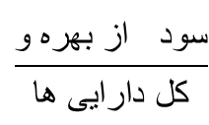
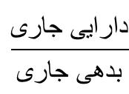
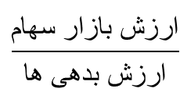
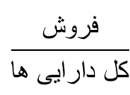
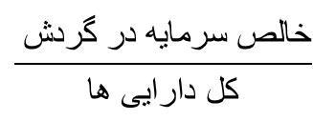
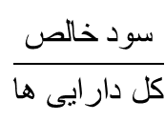
فصل چهاردهم:ورشکستگی و درماندگی مالی
درماندگی مالی بیانگر یک وضعیت منفی در شرکت است که طی آن ارزش بدهی ها شرکت بیشتر از ارزش متعارف آن می باشد این وضعیت ممکن است موقتی بوده و یا در نهایت متجر به ورشکستگی کامل(ناتوانی در ادامه فعالیت)شود.
انواع مدلهلی سنجش ورشکستگی:
مدلهای چند متغیره و مدلهای ارجحیت.این مدلها مبتنی بر نسبت های ملی هستند.
مدل آشمن با 94% توان:
دارای سلامت مالی Z>2.9
درمانده مالی Z<2.9
ورشکسته Z<1.8
مدل زیمسکی توان 99%:
$$\frac{\text{سود انباشه}}{\text{کل دارایی ها}}$$
$$\frac{\text{ارزش بازار سهام}}{\text{ارزش بدهی }\text{ها}}$$
امتیاز توان مالی
$$\frac{\text{خالص سرمایه در گردش }}{\text{کل دارایی ها}}$$
$$\frac{\text{سود از بهره و}}{\text{کل دارایی ها}}$$
$$\frac{\text{فروش}}{\text{کل دارایی ها}}$$
$$\frac{خالص سود}{\text{کل }\text{دارایی ها}}$$
$$\frac{\text{دارایی جاری}}{\text{بدهی جاری}}$$
$$\frac{\text{دارایی }ها}{\text{بدهی ها}}$$

Slide 50
2- چسبندگی هزینه
یکی از انواع رفتار هزینه به شمار می رود و حاکی از میزان و نحوه هزینه ها طی یک دوره نسبت به تغییرات درآمدها در آن دوره می باشد.
مدل اندرسون:
متغیر مجازی D: زمانی که درآمدهای فروش سالجاری نسبت به سال قبل کاهش یافته باشد مقدار 1 و زمانی که درآمدهای فروش سالجاری نسبت به سال قبل افزایش یافته باشد مقدار 0 اختیار می کند.
3- بینش اعتمادی مدیران (اطمینان بیش از حد سرمایه گذاری برروی دارایی ها)
تغییرات کل دارایی ها، معیار تشخصی بیش اعتمادی:
متغیر مجازی
جمع هزینه های اداری و فروشی / عملیاتی
درآمد فروش
تغییرات کل درآمد فروش
آن بخش از تغییرات حجم دارایی ها که تحت تاثیر میزان فروش نیست.

Slide 51
4-کیفیت افشا
افشای با کیفیت 3 مولفه کامل یودن،صحت و قابلیت اتکای اطلاعات اشاره دارد:
کیفیت افشاعلاوه بر امکان اندازه گیری آن از طریق چک لیست،توسط سازمان بورس نیز ارزیابی و اطلاعات رسانی می شودو به شرکت های تربه ای بین 1 تا 100 تعلق می گیرد.رتبه بندی مزبور علاوه بر معیارهای کمی به معیارهای کیفی به موقع بودن وقابلیت اتکای و اطلاعات نیز توجه دارد.انتقاد وارد بر رتبه بندی زمان بورس،به عنوان معیار اندازه گیری کیفیت افشا این است که وزن قابل توجهی از امتیازهای متعلقه بر اساس انتشار سریع تر است که خود بر کیفیت اطلاعات ممکن است تاثیر گذارده باشد.
5-پیامدهای اقتصادی
اجرای قوانین و مقررات با به کارگیری یک استاندارد حسابداری دارای پیامدهای مختلف بر اقتصاد است.
6-ریسک سیستماتیک و بازده غیر عادی
ریسک سیستماتیک یکی از شاخصهای بازار سهام است و معمولا با ضریب βمشخص می شود .بازده غیر عادی بخشی از بازده های سهامداران است که بیشتر یا کمتر از بازده مورد انتظار به آنان تعلق می گیرد.(تفاوت میان بازده واقعی و بازده مورد انتظار)
7-قیمت گذاری نادرست
پایداری عینی سود:نوعی از پایداری سود که برای پیش بینی سودهای آتی و برگرفته از اطلاعات وضعی شرکت است.
پایداری ذهنی سود:اینکه تا چه حد اطلاعات داخلی می تواند به سهامداران در پیش بینی قیمت سهام مفید باشد.
تصمیم گیری عقلایی:چنانچه نحوه استفاده از اطلاعات داخلی با پیاداری عینی همسو و مشابه باشد تصمیم گیری(قیمت گذاریعقلایی و در غیر این صورت قیمت گذاری نادرست اتفاق افتاده است.برای این منظور دستگاه معادلاتی تشکیل می شود.
سهام و بازده بازار پراکندگی نسبی بین بازده
پراکندگی بازده بازار

Slide 52
مدل پیش بینی:
مدل ارزش گذاری:
پلیداری عینی
پایداری ذهنی
قیمت گذاری عقلایی
قیمت گذاری نادرست

Slide 53
فصل پانزدهم:متغیرهای مبتنی بر پرسش نامه در پزوهشهای رفتاری
پزوهشهای اثباتی (آنچه هست)و بازار سرمایه درباره چگونگی و پردازش اطلاعات توسط استفاده کنندگان مطالب مفیدی ارائه نمی کند.اما پژوهشهای رفتاری فرآیند تصمیم گیری گروه های مختلف را بررسی می نماید و می تواند برای قانون گذاران حسابداری اطلاعات سودمندی مانند نحوه افشای اطلاعات فراهم نماید و به بهوبد افزایش کارایی عملکرد اعضای حرفه ای کمک نماید.
پژوهشهای پیمایشی و پرسش نامه
پژوهش های پیمایشی از منظر هدف اجرا،از نوع پژوهش های توصیفی هیتند.داده های مورد نیاز این پژوهشها با توجه به فقدان داده های عینی و آماده،معمولا از طریق پرسشنامه گردآوری می شوند.پرسشنامه،داده های قطعی ارائه می دهد و به دو صورت باز و بسته(چند گزینه ای یا بررسی طیف لیکرت)می باشد.
تحلیل آماری داده های مبتنی بر پرسشنامه معمولا توسط نرم افزار SPSS و EVIEWS انجام میگیرد.
روایی(اعتبار):آیا ابزار گردآور داده در اندزاه گیری متغیر درست عمل کرده؟
روایی و پایایی پرسشنامه:
پایایی(قابلیت اعتماد):آیا ابزار گردآوری داده و اندازه گیری در شرایط یکسان و در زمانهای مختلف نتایج یکسان دارد؟
روایی:برای اطمینان از روایی پرسشنامه،از روش دلفی یا نظرخواهی از متخصصان استفاده می شود.
پایایی:برای پایایی ابزار و داده های گردآوری شده با پرسش نامه از طریق آزمون کرد و نتایج و تحلیل عاملی صورت می گیرد.آلفای کروبناخ بر همبستگی درونی ،تاکید دارد.

